Slide 1
Doç. Dr. Murat KARABATAK
KARAR AĞAÇLARI İLE SINIFLANIRMA

Slide 2
Karar Ağaçları İle Sınıflandırma
Verinin içerdiği ortak özelliklere göre bir veri veya veri grubunun hangi sınıfa dahil olduğunun belirlenmesi işlemi sınıflandırma olarak adlandırılır.
Karar ağaçları oluşturmak için temel olarak entropiye dayalı algoritmalar , sınıflandırma ve regresyon ağaçları, bellek tabanlı sınıflandırma modelleri biçiminde birçok yöntem geliştirilmiştir.

Slide 3
Sınıflandırma
Sınıflandırma bir öğrenme algoritmasına dayanır. Öğrenmenin amacı bir sınıflandırma modelinin yaratılmasıdır.
Diğer bir ifadeyle sınıflandırma, hangi sınıfa ait olduğu bilinmeyen bir kayıt için bir sınıf belirleme sürecidir.
Örnek olarak; ’’Ödemeleri üç gün içinde yapanlar’’ ve ’’Ödemeleri üç günden sonra yapanlar’’ gibi sınıflandırma yapılabilir.

Slide 4
Sınıflandırma Süreci
Verilerin sınıflandırma süreci iki adımdan oluşur;
İlk adım, veri kümelerine uygun bir modelin ortaya konulmasıdır. Bu model ,veri tabanındaki kayıtların nitelikleri kullanılarak gerçekleştirilir. Sınıflandırma modelinin elde edilebilmesi için veri tabanın bir kısmı eğitim verileri olarak kullanılır.

Slide 5
Müşteri | Borç | Gelir | Risk
Ali | Yüksek | Yüksek | Kötü
Ayşe | Yüksek | Yüksek | Kötü
Kenan | Yüksek | Düşük | Kötü
Burak | Düşük | Yüksek | İyi
Begüm | Düşük | Düşük | Kötü
Seray | Düşük | Yüksek | İyi
Sınıflandırma Algoritması
Sınırlayıcı Model
EĞER Borç= Yüksek ise Risk=KÖTÜ; EĞER Borç= Düşük ve Gelir=DÜŞÜK ise Risk= KÖTÜ; EĞER Borç= Düşük ve Gelir=YÜKSEK ise RİSK=İYİ;

Slide 6
b) Test verileri üzerinde sınıflandırma kuralları belirlenir. Ardından söz konusu kurallar bu kez test verilerine uygulanarak sınanır.

Slide 7
Test verisi
Müşteri | Borç | Gelir | Risk
Halit | Yüksek | Düşük | Kötü
Eser | Düşük | Yüksek | İyi
Selin | Düşük | Düşük | Kötü
Mehmet | Yüksek | Yüksek | Kötü
Sınıflayıcı Model
EĞER Borç= Yüksek ise Risk=KÖTÜ; EĞER Borç= Düşük ve Gelir=DÜŞÜK ise Risk= KÖTÜ; EĞER Borç= Düşük ve Gelir=YÜKSEK ise RİSK=İYİ;
Müşteri | Borç | Gelir | Risk
Hakan | Düşük | YÜKSEK | ?
Risk=İYİ

Slide 8
Karar Ağaçlarıyla Sınıflandırma
Karar ağaçları akış şemalarına benzeyen yapılardır. Her bir nitelik bir düğüm tarafından temsil edilir.
Dallar ve yapraklar ağaç yapısının elemanlarıdır.
En son yapı ’’yaprak’’, en üst yapı ’’kök’’ ve bunların arasında kalan yapılar ise ’’dal’’ olarak isimlendirilir.

Slide 9
X>1
Evet
Hayır
Y=?
Y=A
Y=C
Y=B
Sınıf1
Sınıf2
Sınıf1
Sınıf2

Slide 10
Karar Ağaçlarında Dallanma Kriterleri
Karar ağaçlarında en önemli sorunlardan birisi herhangi bir kökten itibaren dallanmanın hangi kıstasa göre yapılacağıdır.
Her farklı kriter için bir karar ağacı algoritması karşılık gelmektedir. Algoritmaları gruplandıracak olursak;
Entropiye Dayalı Algoritmalar
Sınıflandırma ve Regresyon ağaçları
Bellek tabanlı sınıflandırma algoritmaları

Slide 11
ID3 Algoritması
Karar ağaçları yardımıyla sınıflandırma işlemlerini yerine getirmek üzere Quinlan tarafından birçok algoritma geliştirilmiştir.
ID3 ve C4.5 algoritmaları entropi tabanlı algoritmalardır.

Slide 12
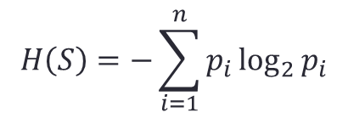
Entropi
Bir sistemdeki belirsizliğin ölçüsüne entropi denir.
Olasılık dağılımına sahip mesajları üreten S kaynağının entropisi şu şekildedir;
$$H\left(S\right)=−\sum_{i=1}^{n}{p_{i}\log_{2}{p_{i}}}$$

Slide 13
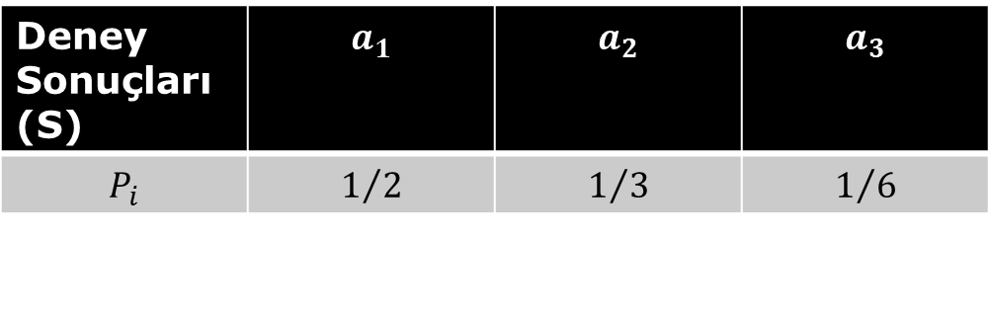
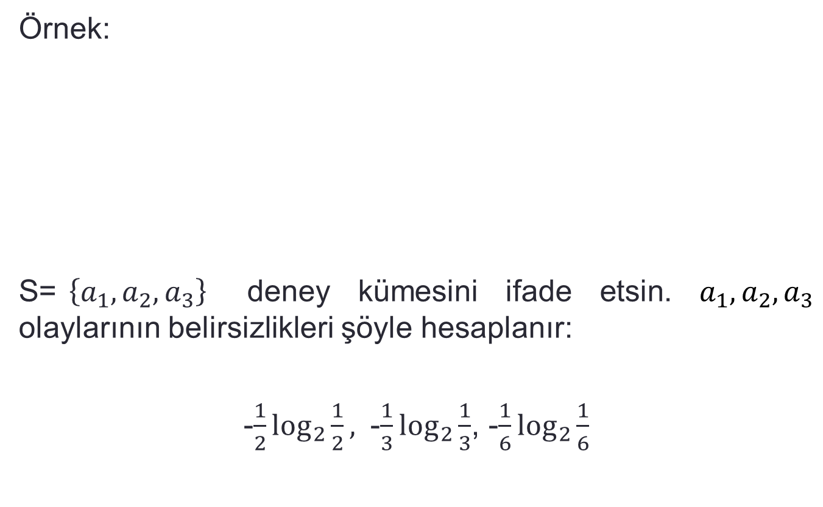
Örnek:
S=$\left\{a_{1},a_{2},a_{3}\right\}$ deney kümesini ifade etsin. $a_{1},a_{2},a_{3}$ olaylarının belirsizlikleri şöyle hesaplanır:
-$\frac{1}{2}\log_{2}{\frac{1}{2}, }$ -$\frac{1}{3}\log_{2}{\frac{1}{3}}$, -$\frac{1}{6}\log_{2}{\frac{1}{6}}$
Deney Sonuçları (S) | $$a_{1}$$ | $$a_{2}$$ | $$a_{3}$$
$$P_{i}$$ | $$1/2$$ | $$1/3$$ | $$1/6$$

Slide 14
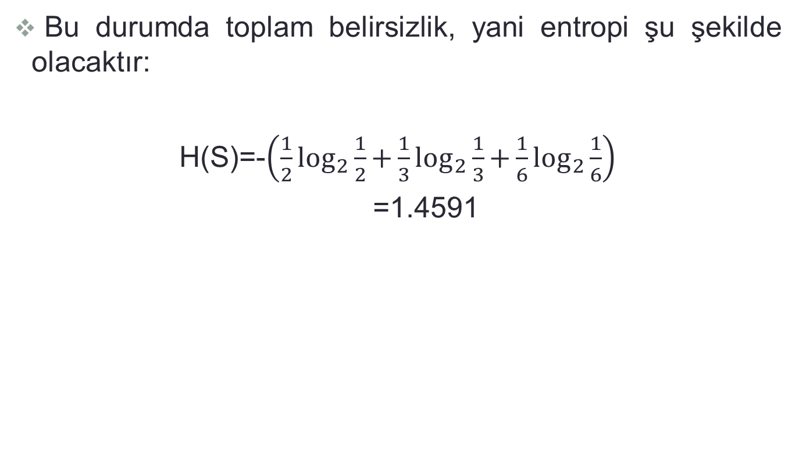
Bu durumda toplam belirsizlik, yani entropi şu şekilde olacaktır:
H(S)=-$\left(\frac{1}{2}\log_{2}{\frac{1}{2}}\text{+}\frac{1}{3}\log_{2}{\frac{1}{3}}\text{+}\frac{1}{6}\log_{2}{\frac{1}{6}}\right)$
=1.4591

Slide 15
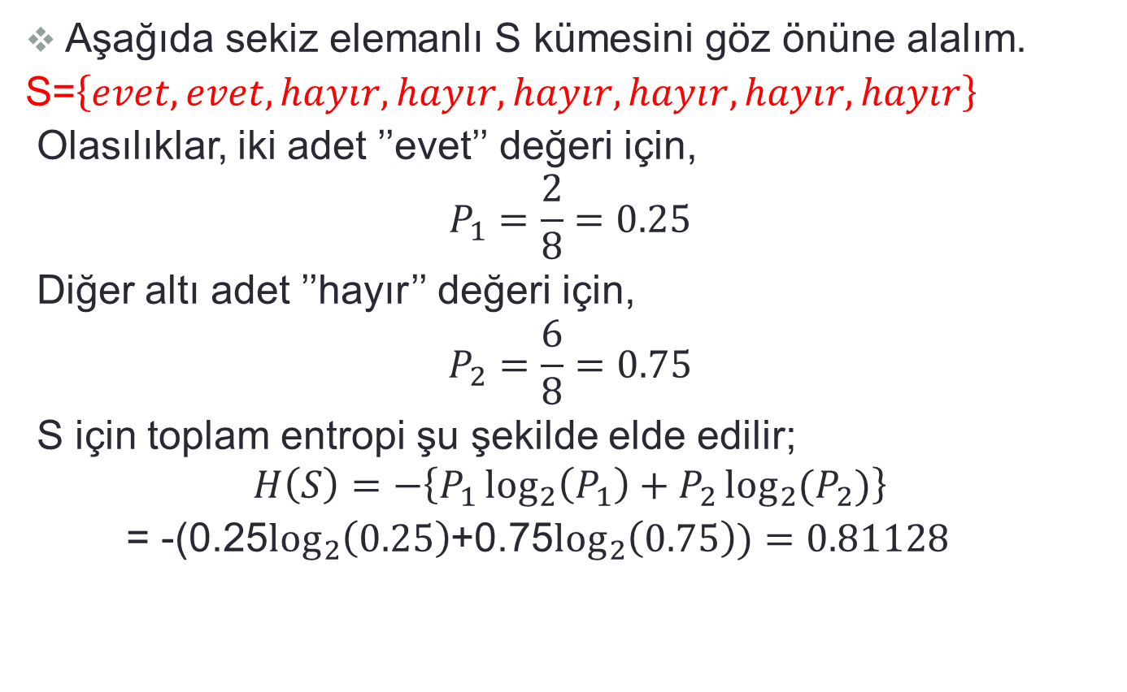
Örnek:
Aşağıda sekiz elemanlı S kümesini göz önüne alalım.
S=$\left\{evet,evet,hayır,hayır,hayır,hayır,hayır,hayır\right\}$
Olasılıklar, iki adet ’’evet’’ değeri için,
$$P_{1}=\frac{2}{8}=0.25$$
Diğer altı adet ’’hayır’’ değeri için,
$$P_{2}=\frac{6}{8}=0.75$$
S için toplam entropi şu şekilde elde edilir;
$$H\left(S\right)=−\left\{P_{1}\log_{2}\left(P_{1}\right)+P_{2}\log_{2}{(P_{2})}\right\}$$
= -(0.25$\log_{2}\left(0.25\right)$+0.75$\log_{2}\left(0.75\right))=0.81128$

Slide 16
Karar Ağaçlarında Entropi
Karar ağaçlarının oluşturulması esnasında dallanmaya hangi nitelikten başlanacağı önem taşımaktadır. Çünkü sınırlı sayıda kayıttan oluşan bir eğitim kümesinden yararlanarak olası tüm ağaç yapılarını ortaya çıkarmak ve içlerinden en uygun olanı seçerek ondan başlamak kolay değildir.

Slide 17
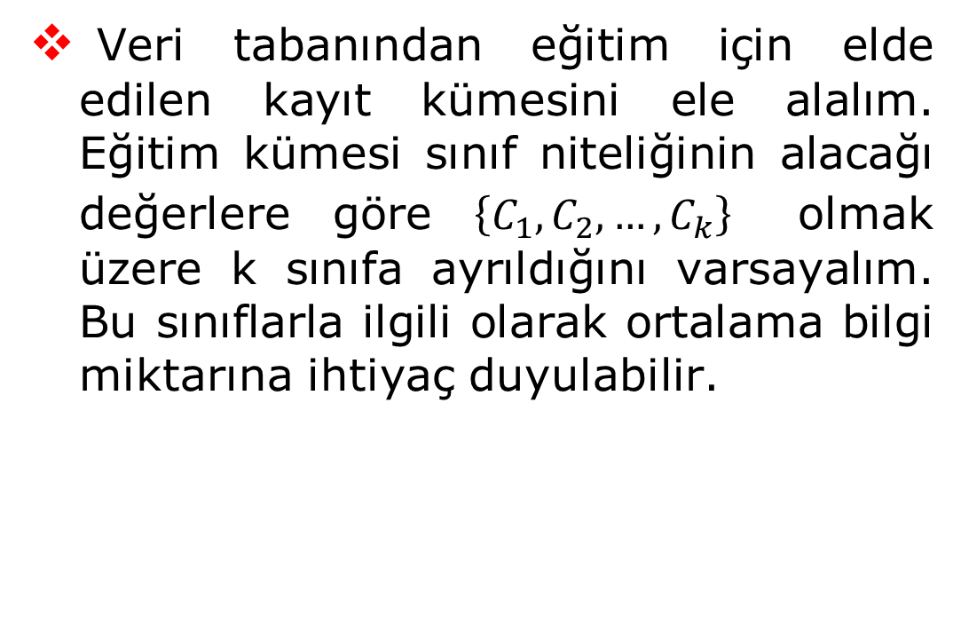
Veri tabanından eğitim için elde edilen kayıt kümesini ele alalım. Eğitim kümesi sınıf niteliğinin alacağı değerlere göre $\left\{C_{1},C_{2},…,C_{k}\right\}$ olmak üzere k sınıfa ayrıldığını varsayalım. Bu sınıflarla ilgili olarak ortalama bilgi miktarına ihtiyaç duyulabilir.

Slide 18
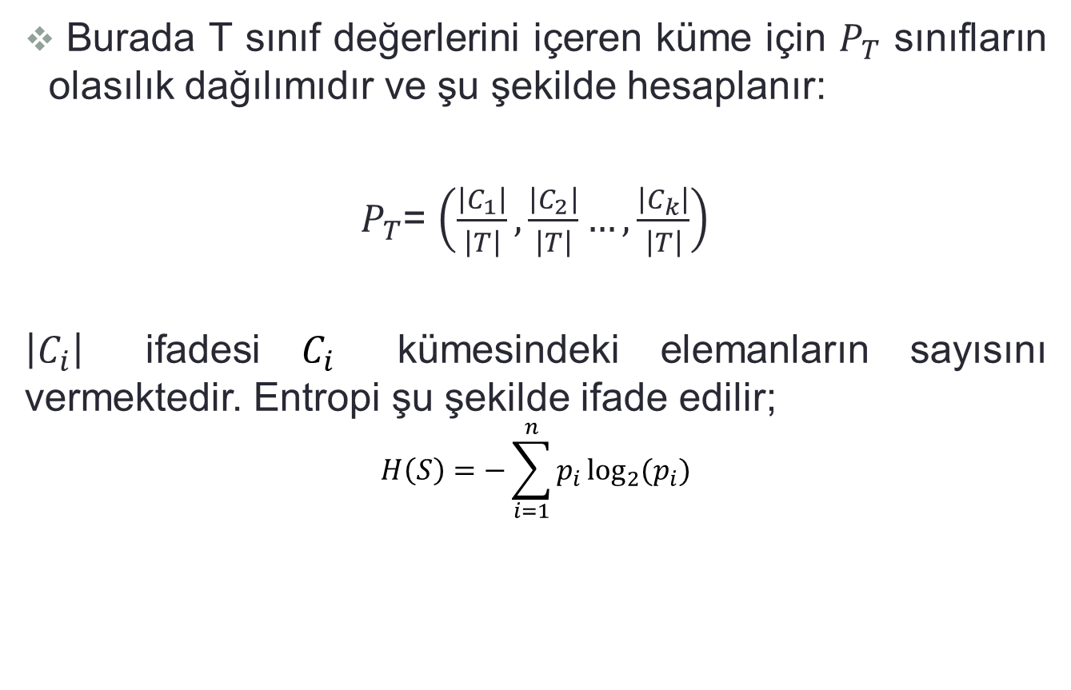
Burada T sınıf değerlerini içeren küme için $P_{T}$ sınıfların olasılık dağılımıdır ve şu şekilde hesaplanır:
$P_{T}$= $\left(\frac{\left|C_{1}\right|}{\left|T\right|},\frac{\left|C_{2}\right|}{\left|T\right|}…,\frac{\left|C_{k}\right|}{\left|T\right|}\right)$
$\left|C_{i}\right|$ ifadesi $C_{i}$ kümesindeki elemanların sayısını vermektedir. Entropi şu şekilde ifade edilir;
$$H\left(S\right)=−\sum_{i=1}^{n}{p_{i}\log_{2}{{(p}_{i}}})$$

Slide 19
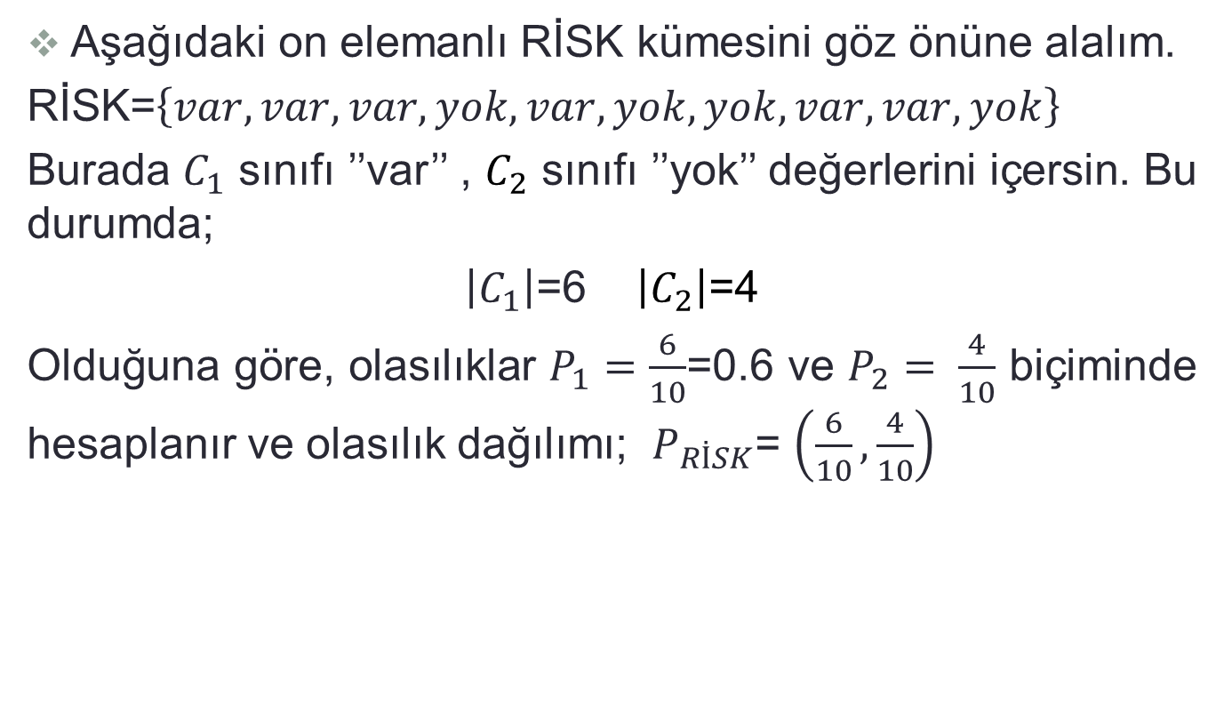
Örnek:
Aşağıdaki on elemanlı RİSK kümesini göz önüne alalım.
RİSK=$\left\{var,var,var,yok,var,yok,yok,var,var,yok\right\}$
Burada $C_{1}$ sınıfı ’’var’’ , $C_{2}$ sınıfı ’’yok’’ değerlerini içersin. Bu durumda;
$\left|C_{1}\right|$=6 $\left|C_{2}\right|$=4
Olduğuna göre, olasılıklar $P_{1}=\frac{6}{10}$=0.6 ve $P_{2}= \frac{4}{10}$ biçiminde hesaplanır ve olasılık dağılımı; $P_{RİSK}$= $\left(\frac{6}{10},\frac{4}{10}\right)$

Slide 20
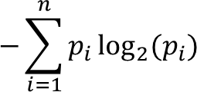
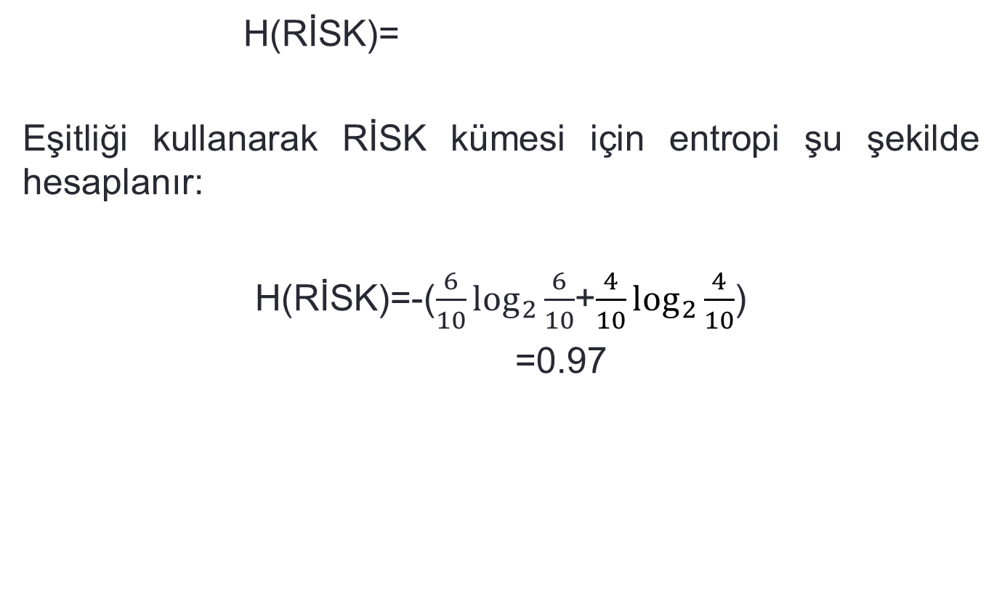
H(RİSK)=
Eşitliği kullanarak RİSK kümesi için entropi şu şekilde hesaplanır:
H(RİSK)=-($\frac{6}{10}\log_{2}{\frac{6}{10}}$+$\frac{4}{10}\log_{2}{\frac{4}{10}}$)
=0.97

Slide 21
Dallanma İçin Niteliklerin Seçilmesi ve Kazanç Ölçütü
T veri tabanı X testine göre bölmekle elde edilen bilgileri ölçmek için ’’kazanç ölçütü’’ adı verilen bir ifadeye başvurulur. Bu ölçüt;
Kazanç(X,T)=H(T)-H(X,T)

Slide 22
Örnek: Tablo 3.1
MÜŞTERİ | BORÇ | GELİR | STATÜ | RİSK
1 | Yüksek | Yüksek | İşveren | Kötü
2 | Yüksek | Yüksek | Ücretli | Kötü
3 | Yüksek | Düşük | Ücretli | Kötü
4 | Düşük | Düşük | Ücretli | İyi
5 | Düşük | Düşük | İşveren | Kötü
6 | Düşük | Yüksek | İşveren | İyi
7 | Düşük | Yüksek | Ücretli | İyi
8 | Düşük | Düşük | Ücretli | İyi
9 | Düşük | Düşük | İşveren | Kötü
10 | Düşük | Yüksek | İşveren | İyi

Slide 23
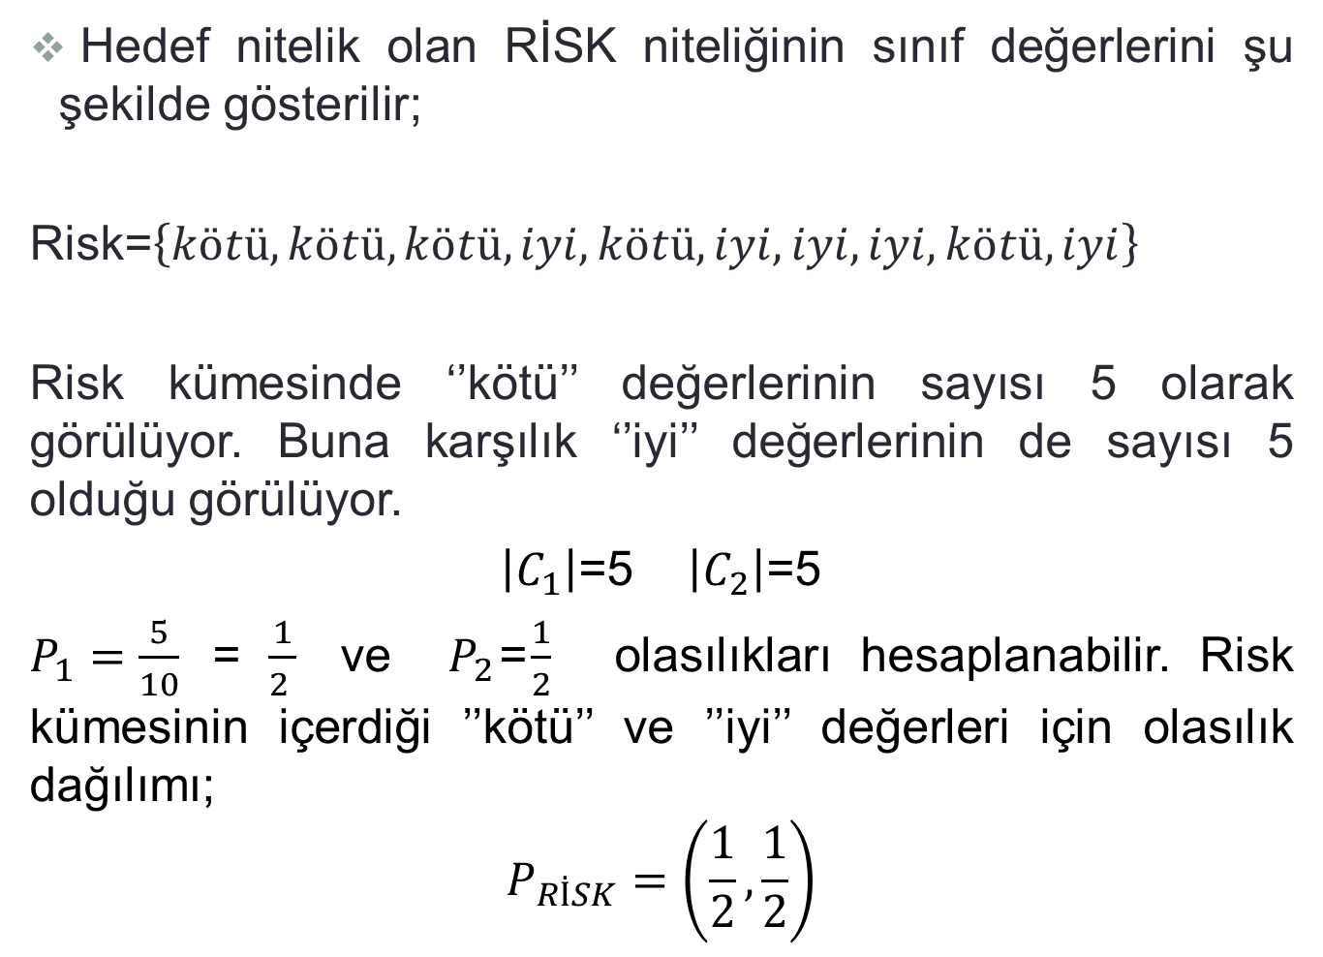
Hedef nitelik olan RİSK niteliğinin sınıf değerlerini şu şekilde gösterilir;
Risk=$\left\{kötü,kötü,kötü,iyi,kötü,iyi,iyi,iyi,kötü,iyi\right\}$
Risk kümesinde ‘’kötü’’ değerlerinin sayısı 5 olarak görülüyor. Buna karşılık ‘’iyi’’ değerlerinin de sayısı 5 olduğu görülüyor.
$\left|C_{1}\right|$=5 $\left|C_{2}\right|$=5
$P_{1}=\frac{5}{10}$ = $\frac{1}{2 }$ ve $P_{2}$=$\frac{1}{2}$ olasılıkları hesaplanabilir. Risk kümesinin içerdiği ’’kötü’’ ve ’’iyi’’ değerleri için olasılık dağılımı;
$$P_{RİSK}=\left(\frac{1}{2},\frac{1}{2}\right)$$

Slide 24
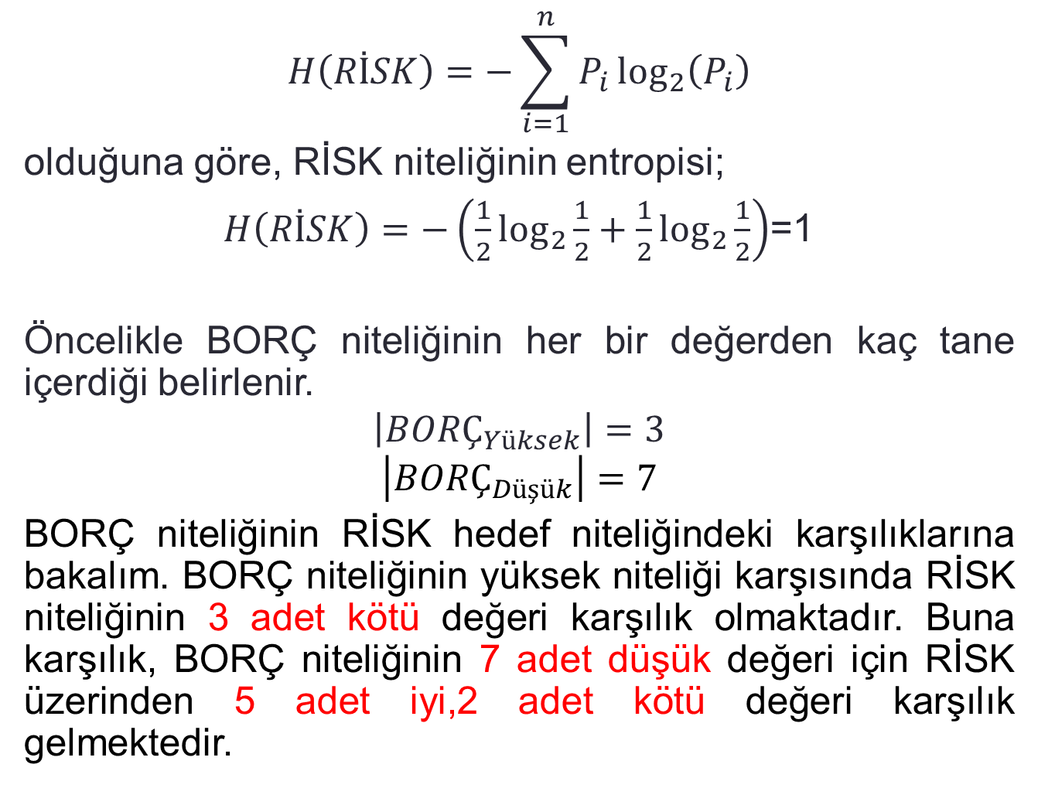
$$H\left(RİSK\right)=−\sum_{i=1}^{n}{P_{i}}\log_{2}\left(P_{i}\right)$$
olduğuna göre, RİSK niteliğinin entropisi;
$H\left(RİSK\right)=−\left(\frac{1}{2}\log_{2}{\frac{1}{2}}+\frac{1}{2}\log_{2}{\frac{1}{2}}\right)$=1
Öncelikle BORÇ niteliğinin her bir değerden kaç tane içerdiği belirlenir.
$$\left|{BORÇ}_{Yüksek}\right|=3$$
$$\left|{BORÇ}_{Düşük}\right|=7$$
BORÇ niteliğinin RİSK hedef niteliğindeki karşılıklarına bakalım. BORÇ niteliğinin yüksek niteliği karşısında RİSK niteliğinin 3 adet kötü değeri karşılık olmaktadır. Buna karşılık, BORÇ niteliğinin 7 adet düşük değeri için RİSK üzerinden 5 adet iyi,2 adet kötü değeri karşılık gelmektedir.

Slide 25
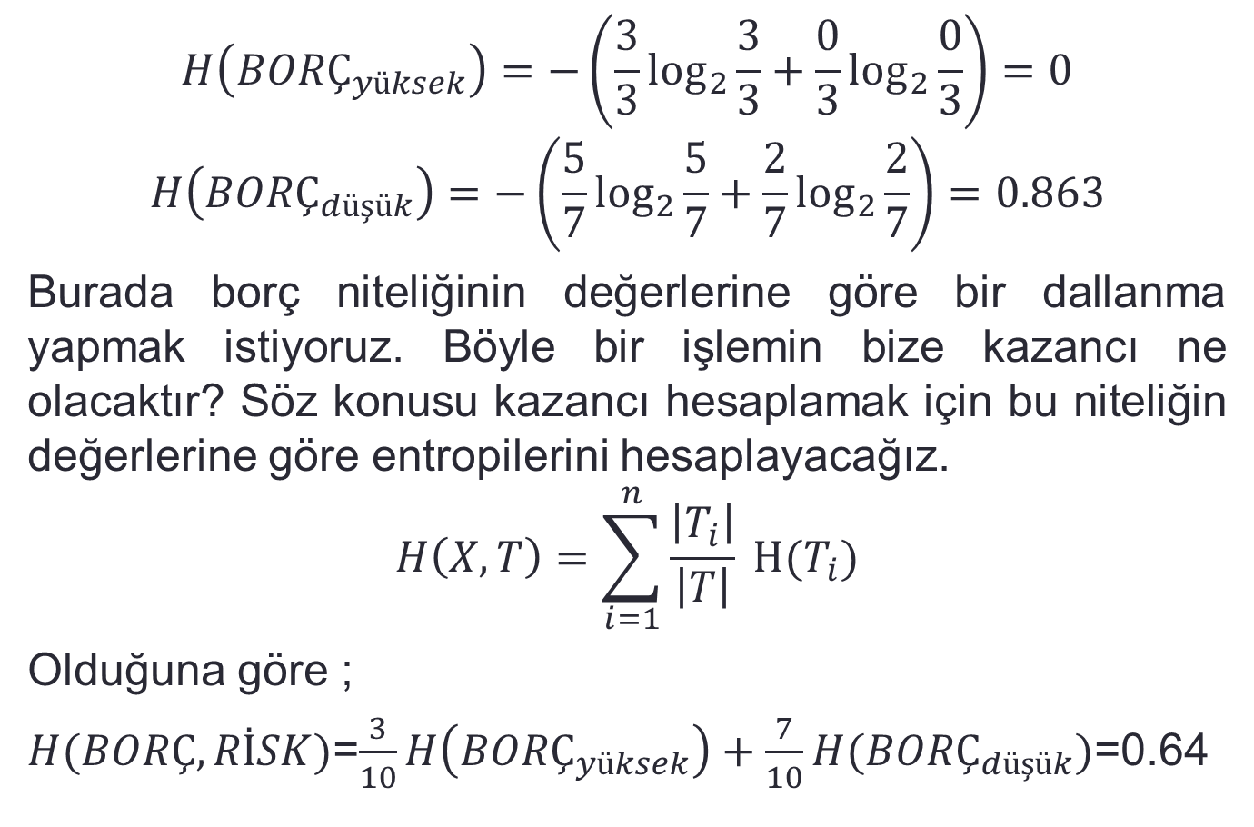
$$H\left({BORÇ}_{yüksek}\right)=−\left(\frac{3}{3}\log_{2}{\frac{3}{3}}+\frac{0}{3}\log_{2}{\frac{0}{3}}\right)=0$$
$$H\left({BORÇ}_{düşük}\right)=−\left(\frac{5}{7}\log_{2}{\frac{5}{7}}+\frac{2}{7}\log_{2}{\frac{2}{7}}\right)=0.863$$
Burada borç niteliğinin değerlerine göre bir dallanma yapmak istiyoruz. Böyle bir işlemin bize kazancı ne olacaktır? Söz konusu kazancı hesaplamak için bu niteliğin değerlerine göre entropilerini hesaplayacağız.
$$H\left(X,T\right)=\sum_{i=1}^{n}{\frac{\left|T_{i}\right|}{\left|T\right|}} H(T_{i})$$
Olduğuna göre ;
$H(BORÇ,RİSK)$=$\frac{3}{10}H\left({BORÇ}_{yüksek}\right)+\frac{7}{10}H({BORÇ}_{düşük})$=0.64

Slide 26
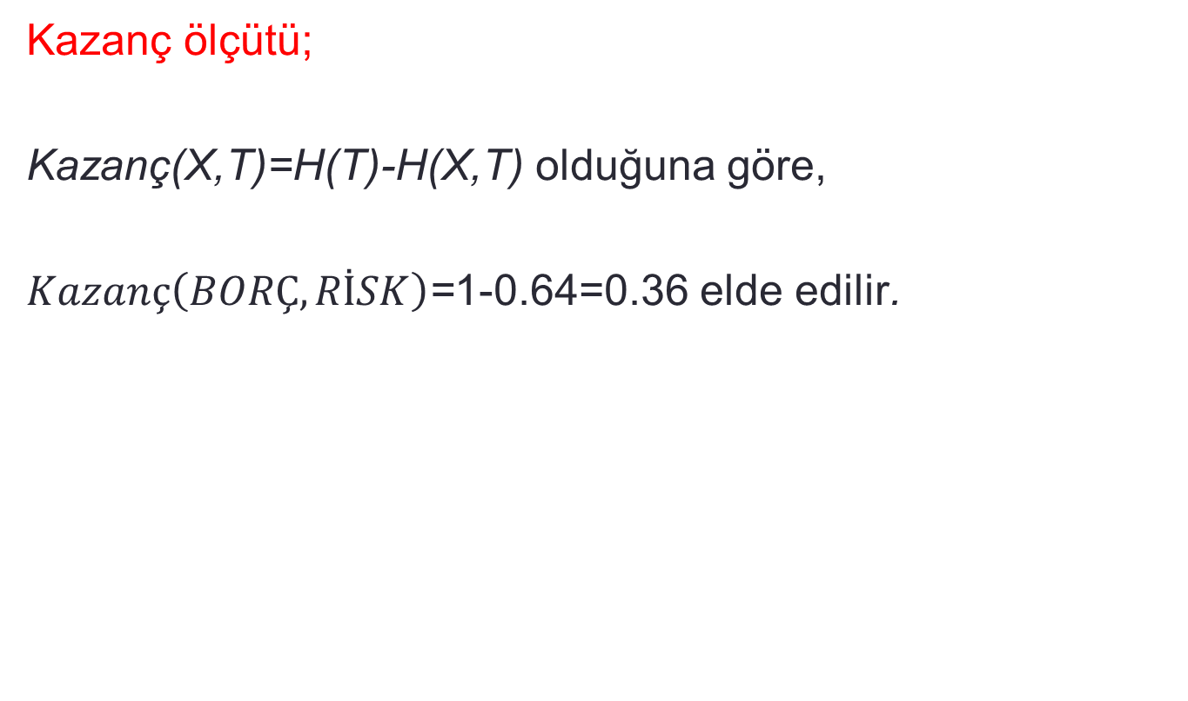
Kazanç ölçütü;
Kazanç(X,T)=H(T)-H(X,T) olduğuna göre,
$Kazanç\left(BORÇ,RİSK\right)$=1-0.64=0.36 elde edilir.

Slide 27
Uygulama (Tablo 3.2)
HAVA | ISI | NEM | RÜZGAR | OYUN
Güneşli | Sıcak | Yüksek | Hafif | Hayır
Güneşli | Sıcak | Yüksek | Kuvvetli | Hayır
Bulutlu | Sıcak | Yüksek | Hafif | Evet
Yağmurlu | Ilık | Yüksek | Hafif | Evet
Yağmurlu | Soğuk | Normal | Hafif | Evet
Yağmurlu | Soğuk | Normal | Kuvvetli | Hayır
Bulutlu | Soğuk | Normal | Kuvvetli | Evet
Güneşli | Ilık | Yüksek | Hafif | Hayır
Güneşli | Soğuk | Normal | Hafif | Evet
Yağmurlu | Ilık | Normal | Hafif | Evet
Güneşli | Ilık | Normal | Kuvvetli | Evet
Bulutlu | Ilık | Yüksek | Kuvvetli | Evet
Bulutlu | Sıcak | Normal | Hafif | Evet
Yağmurlu | Ilık | Yüksek | Kuvvetli | Hayır

Slide 28
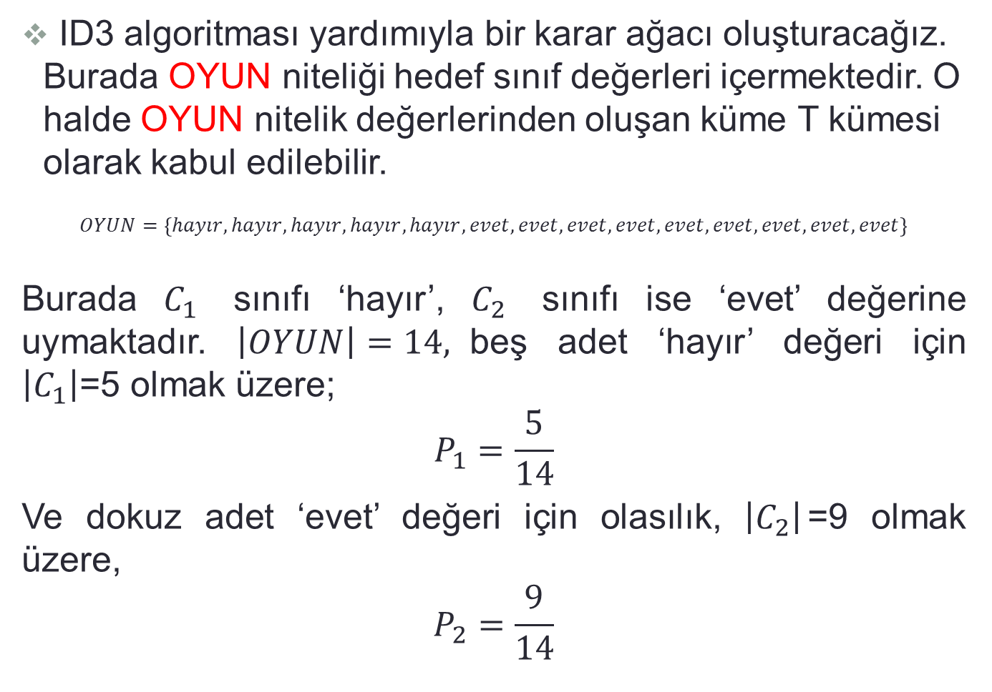
ID3 algoritması yardımıyla bir karar ağacı oluşturacağız. Burada OYUN niteliği hedef sınıf değerleri içermektedir. O halde OYUN nitelik değerlerinden oluşan küme T kümesi olarak kabul edilebilir.
$$OYUN=\left\{hayır,hayır,hayır,hayır,hayır,evet,evet,evet,evet,evet,evet,evet,evet,evet\right\}$$
Burada $C_{1}$ sınıfı ‘hayır’, $C_{2}$ sınıfı ise ‘evet’ değerine uymaktadır. $\left|OYUN\right|=14,$beş adet ‘hayır’ değeri için $\left|C_{1}\right|$=5 olmak üzere;
$$P_{1}=\frac{5}{14}$$
Ve dokuz adet ‘evet’ değeri için olasılık, $\left|C_{2}\right|$=9 olmak üzere,
$$P_{2}=\frac{9}{14}$$

Slide 29
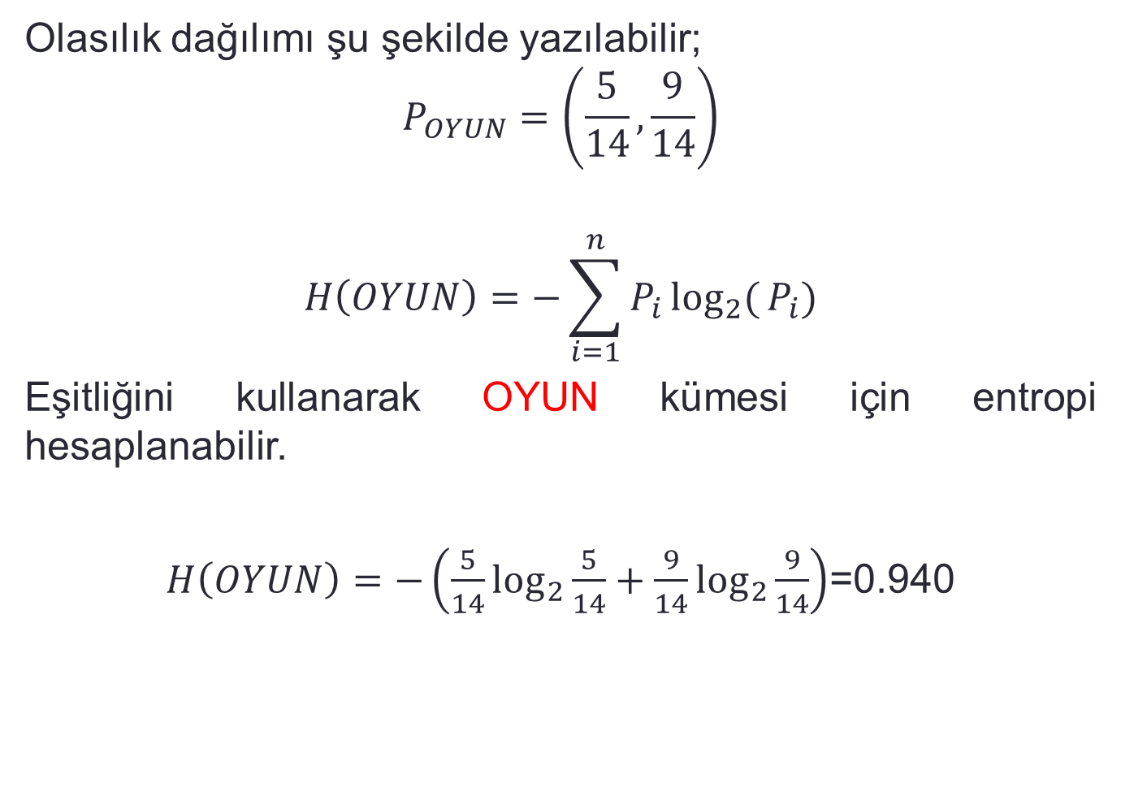
Olasılık dağılımı şu şekilde yazılabilir;
$$P_{OYUN}=\left(\frac{5}{14},\frac{9}{14}\right)$$
$$H\left(OYUN\right)=−\sum_{i=1}^{n}{P_{i}}\log_{2}({P_{i})}$$
Eşitliğini kullanarak OYUN kümesi için entropi hesaplanabilir.
$H\left(OYUN\right)=−\left(\frac{5}{14}\log_{2}{\frac{5}{14}+\frac{9}{14}\log_{2}{\frac{9}{14}}}\right)$=0.940

Slide 30
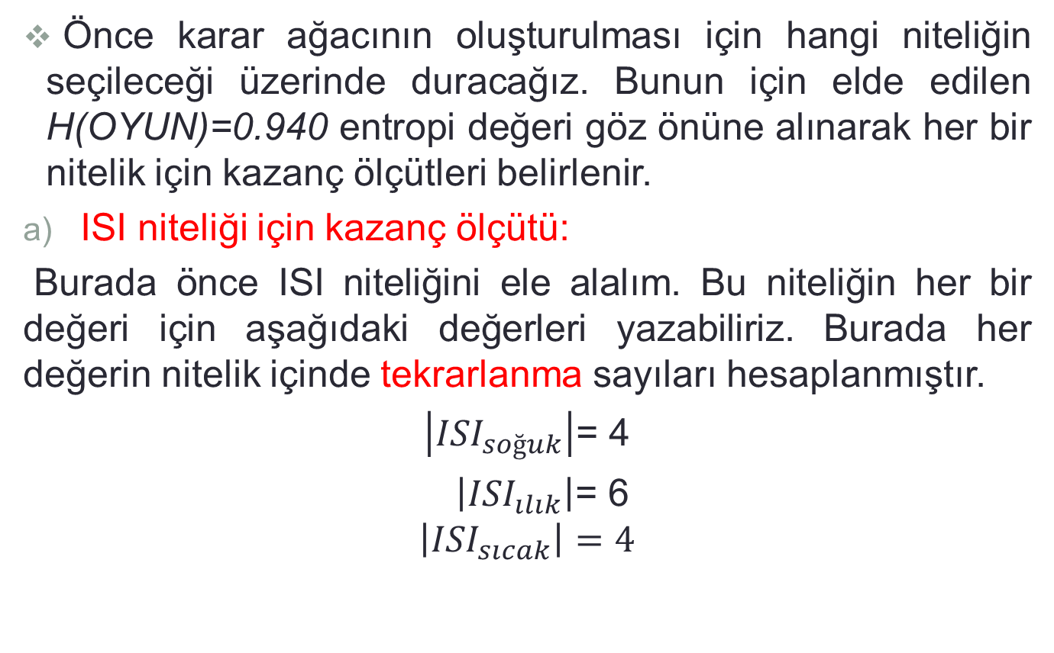
Adım 1: Birinci dallanma
Önce karar ağacının oluşturulması için hangi niteliğin seçileceği üzerinde duracağız. Bunun için elde edilen H(OYUN)=0.940 entropi değeri göz önüne alınarak her bir nitelik için kazanç ölçütleri belirlenir.
ISI niteliği için kazanç ölçütü:
Burada önce ISI niteliğini ele alalım. Bu niteliğin her bir değeri için aşağıdaki değerleri yazabiliriz. Burada her değerin nitelik içinde tekrarlanma sayıları hesaplanmıştır.
$\left|{ISI}_{soğuk}\right|$= 4
$\left|{ISI}_{ılık}\right|$= 6
$$\left|{ISI}_{sıcak}\right|=4$$

Slide 31
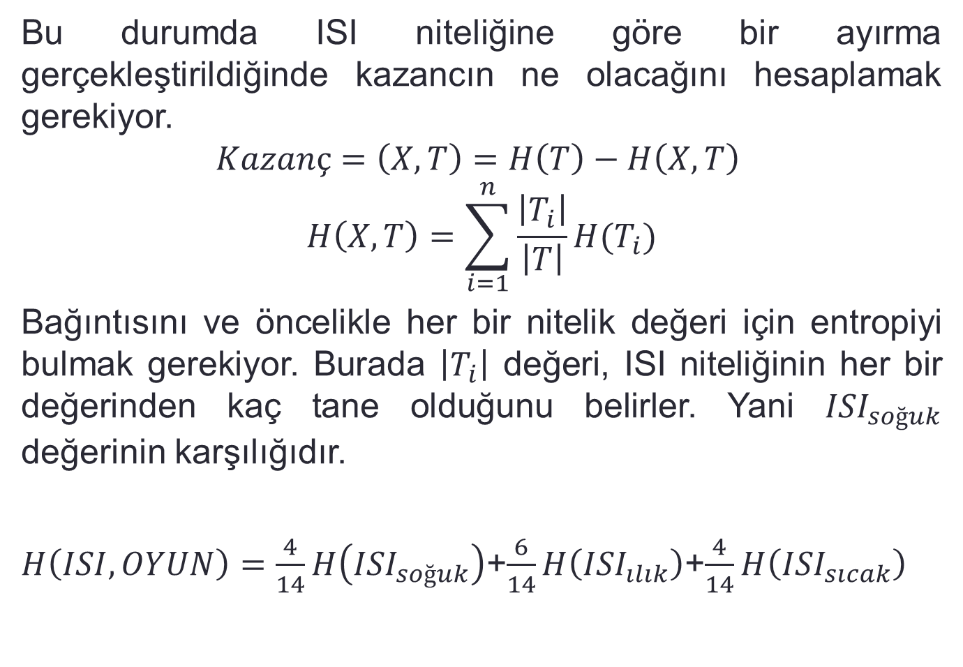
Bu durumda ISI niteliğine göre bir ayırma gerçekleştirildiğinde kazancın ne olacağını hesaplamak gerekiyor.
$$Kazanç=\left(X,T\right)=H\left(T\right)−H\left(X,T\right)$$
$$H\left(X,T\right)=\sum_{i=1}^{n}{\frac{\left|T_{i}\right|}{\left|T\right|}}H(T_{i})$$
Bağıntısını ve öncelikle her bir nitelik değeri için entropiyi bulmak gerekiyor. Burada $\left|T_{i}\right|$ değeri, ISI niteliğinin her bir değerinden kaç tane olduğunu belirler. Yani ${ISI}_{soğuk}$ değerinin karşılığıdır.
$H\left(ISI,OYUN\right)=\frac{4}{14}H\left({ISI}_{soğuk}\right)$+$\frac{6}{14}H\left({ISI}_{ılık}\right)$+$\frac{4}{14}H\left({ISI}_{sıcak}\right)$

Slide 32
Tablo 3.3 Bir önceki (Tablo 3.2) de yer alan eğitim kümesinin ISI ve OYUN değerleri
ISI | OYUN
Soğuk | Evet
Soğuk | Hayır
Soğuk | Evet
Soğuk | Evet
Ilık | Evet
Ilık | Hayır
Ilık | Evet
Ilık | Evet
Ilık | Evet
Ilık | Hayır
Sıcak | Hayır
Sıcak | Hayır
Sıcak | Evet
Sıcak | Evet

Slide 33
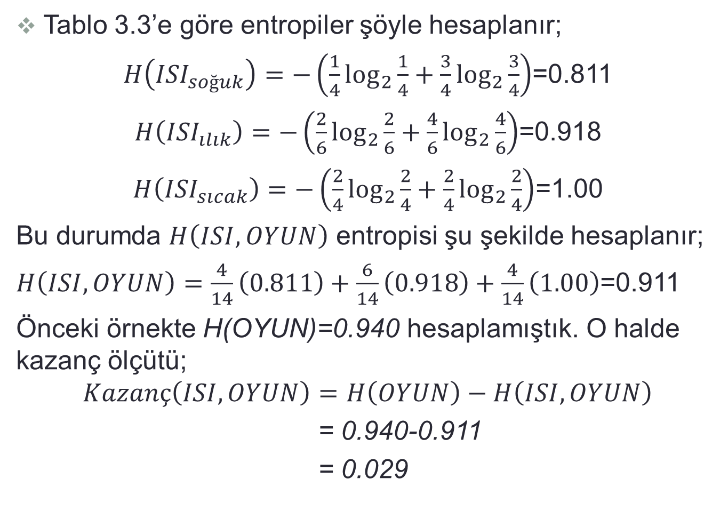
Tablo 3.3’e göre entropiler şöyle hesaplanır;
$H\left({ISI}_{soğuk}\right)=−\left(\frac{1}{4}\log_{2}{\frac{1}{4}}+\frac{3}{4}\log_{2}{\frac{3}{4}}\right)$=0.811
$H\left({ISI}_{ılık}\right)=−\left(\frac{2}{6}\log_{2}{\frac{2}{6}}+\frac{4}{6}\log_{2}{\frac{4}{6}}\right)$=0.918
$H\left({ISI}_{sıcak}\right)=−\left(\frac{2}{4}\log_{2}{\frac{2}{4}}+\frac{2}{4}\log_{2}{\frac{2}{4}}\right)$=1.00
Bu durumda $H\left(ISI,OYUN\right)$ entropisi şu şekilde hesaplanır;
$H\left(ISI,OYUN\right)=\frac{4}{14}\left(0.811\right)+\frac{6}{14}\left(0.918\right)+\frac{4}{14}\left(1.00\right)$=0.911
Önceki örnekte H(OYUN)=0.940 hesaplamıştık. O halde kazanç ölçütü;
$$Kazanç\left(ISI,OYUN\right)=H\left(OYUN\right)−H\left(ISI,OYUN\right)$$
= 0.940-0.911
= 0.029

Slide 34
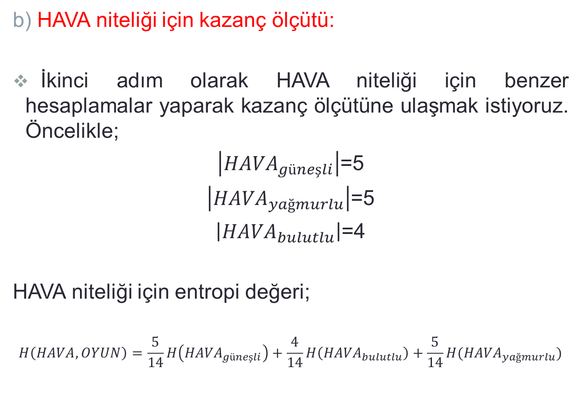
b) HAVA niteliği için kazanç ölçütü:
İkinci adım olarak HAVA niteliği için benzer hesaplamalar yaparak kazanç ölçütüne ulaşmak istiyoruz. Öncelikle;
$\left|{HAVA}_{güneşli}\right|$=5
$\left|{HAVA}_{yağmurlu}\right|$=5
$\left|{HAVA}_{bulutlu}\right|$=4
HAVA niteliği için entropi değeri;
$$H\left(HAVA,OYUN\right)=\frac{5}{14}H\left({HAVA}_{güneşli}\right)+\frac{4}{14}H\left({HAVA}_{bulutlu}\right)+\frac{5}{14}H({HAVA}_{yağmurlu})$$

Slide 35
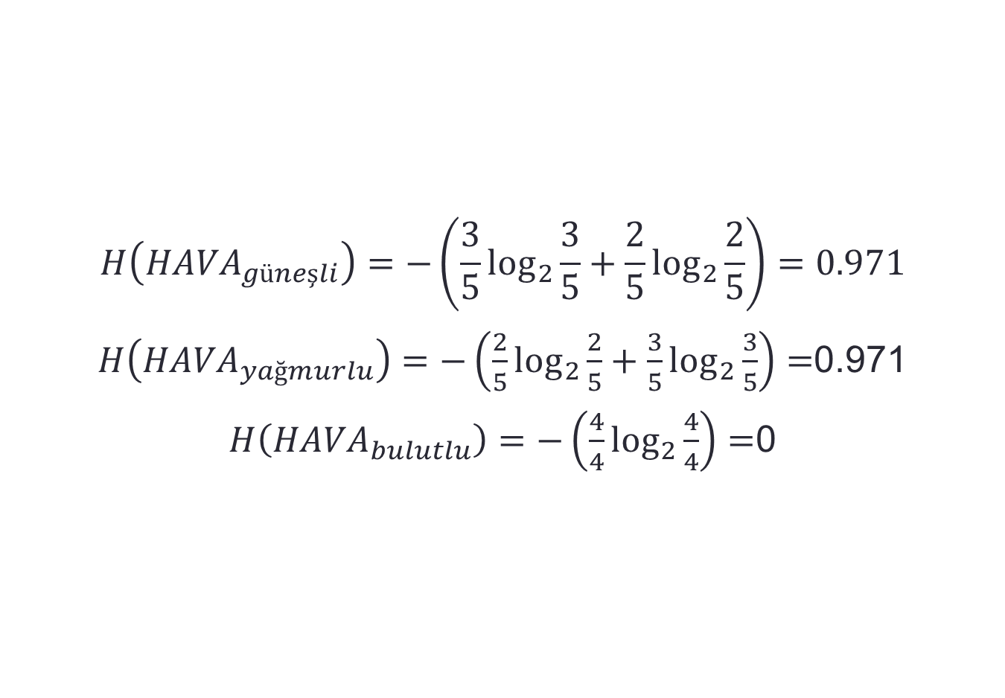
$$H\left({HAVA}_{güneşli}\right)=−\left(\frac{3}{5}\log_{2}{\frac{3}{5}}+\frac{2}{5}\log_{2}{\frac{2}{5}}\right)=0.971$$
$H\left({HAVA}_{yağmurlu}\right)=−\left(\frac{2}{5}\log_{2}{\frac{2}{5}}+\frac{3}{5}\log_{2}{\frac{3}{5}}\right)=$0.971
$H\left({HAVA}_{bulutlu}\right)=−\left(\frac{4}{4}\log_{2}{\frac{4}{4}}\right)=$0

Slide 36
Tablo 3.4. HAVA ve OYUN nitelik değerleri
HAVA | OYUN
Güneşli | Hayır
Güneşli | Hayır
Güneşli | Hayır
Güneşli | Evet
Güneşli | Evet
Yağmurlu | Evet
Yağmurlu | Evet
Yağmurlu | Hayır
Yağmurlu | Evet
Yağmurlu | Hayır
Bulutlu | Evet
Bulutlu | Evet
Bulutlu | Evet
Bulutlu | Evet

Slide 37
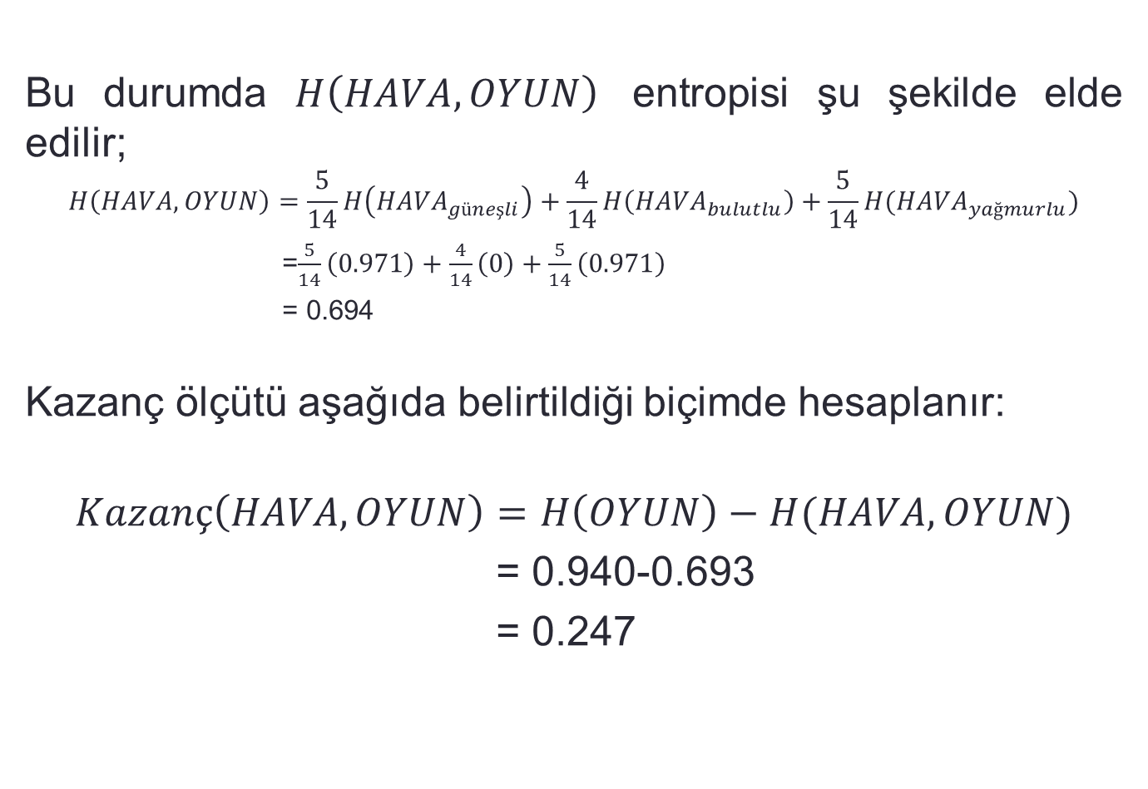
Bu durumda $H\left(HAVA,OYUN\right)$ entropisi şu şekilde elde edilir;
$$H\left(HAVA,OYUN\right)=\frac{5}{14}H\left({HAVA}_{güneşli}\right)+\frac{4}{14}H\left({HAVA}_{bulutlu}\right)+\frac{5}{14}H({HAVA}_{yağmurlu})$$
=$\frac{5}{14}\left(0.971\right)+\frac{4}{14}\left(0\right)+\frac{5}{14}\left(0.971\right)$
= 0.694
Kazanç ölçütü aşağıda belirtildiği biçimde hesaplanır:
$$Kazanç\left(HAVA,OYUN\right)=H\left(OYUN\right)−H(HAVA,OYUN)$$
= 0.940-0.693
= 0.247

Slide 38
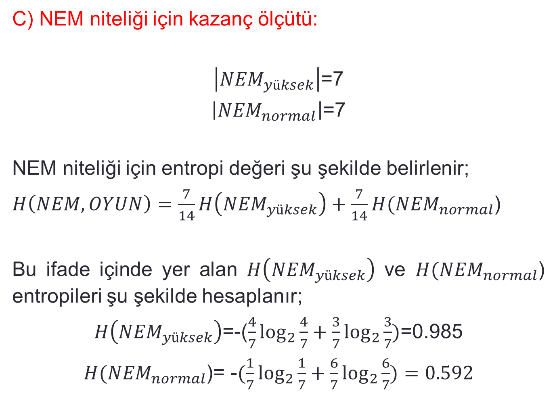
C) NEM niteliği için kazanç ölçütü:
$\left|{NEM}_{yüksek}\right|$=7
$\left|{NEM}_{normal}\right|$=7
NEM niteliği için entropi değeri şu şekilde belirlenir;
$H\left(NEM,OYUN\right)=\frac{7}{14}H\left({NEM}_{yüksek}\right)+\frac{7}{14}H({NEM}_{normal}$)
Bu ifade içinde yer alan $H\left({NEM}_{yüksek}\right)$ ve $H({NEM}_{normal}$) entropileri şu şekilde hesaplanır;
$H\left({NEM}_{yüksek}\right)$=-($\frac{4}{7}\log_{2}{\frac{4}{7}+\frac{3}{7}\log_{2}{\frac{3}{7})}}$=0.985
$H({NEM}_{normal}$)= -$(\frac{1}{7}\log_{2}{\frac{1}{7}+\frac{6}{7}\log_{2}{\frac{6}{7})=0.592}}$

Slide 39
Tablo 3.5. NEM ve OYUN nitelik değerleri
NEM | OYUN
Yüksek | Hayır
Yüksek | Hayır
Yüksek | Evet
Yüksek | Evet
Yüksek | Hayır
Yüksek | Evet
Yüksek | Hayır
Normal | Evet
Normal | Hayır
Normal | Evet
Normal | Evet
Normal | Evet
Normal | Evet
Normal | Evet

Slide 40
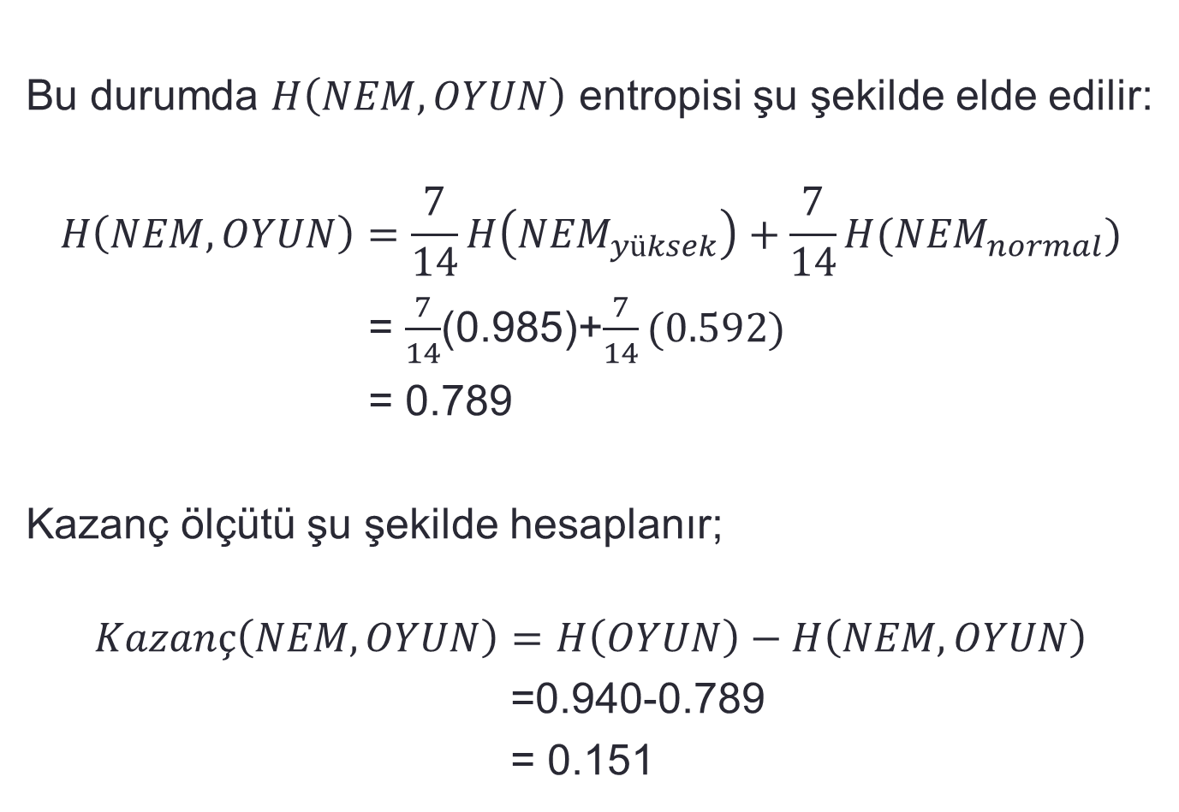
Bu durumda $H\left(NEM,OYUN\right)$ entropisi şu şekilde elde edilir:
$$H\left(NEM,OYUN\right)=\frac{7}{14}H\left({NEM}_{yüksek}\right)+\frac{7}{14}H({NEM}_{normal})$$
= $\frac{7}{14}$(0.985)+$\frac{7}{14}(0.592)$
= 0.789
Kazanç ölçütü şu şekilde hesaplanır;
$$Kazanç\left(NEM,OYUN\right)=H\left(OYUN\right)−H\left(NEM,OYUN\right)$$
=0.940-0.789
= 0.151

Slide 41
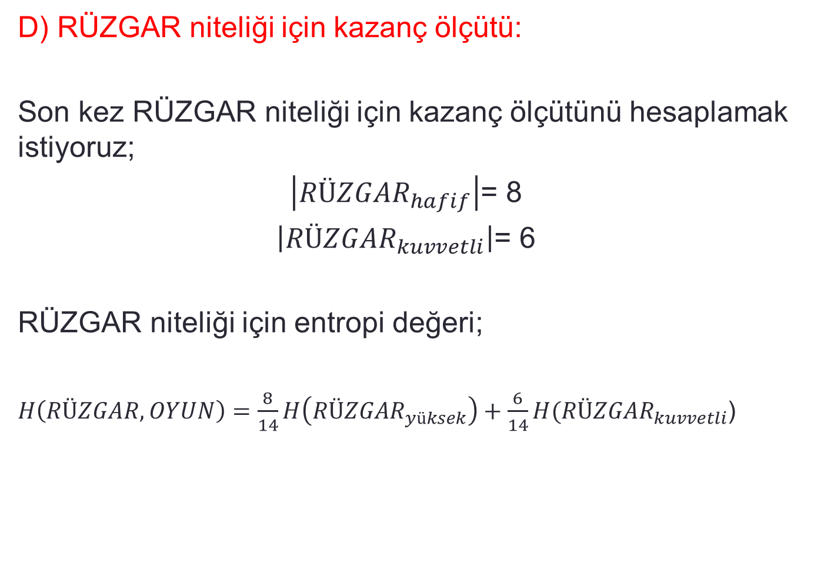
D) RÜZGAR niteliği için kazanç ölçütü:
Son kez RÜZGAR niteliği için kazanç ölçütünü hesaplamak istiyoruz;
$\left|{RÜZGAR}_{hafif}\right|$= 8
$\left|{RÜZGAR}_{kuvvetli}\right|$= 6
RÜZGAR niteliği için entropi değeri;
$H\left(RÜZGAR,OYUN\right)=\frac{8}{14}H\left({RÜZGAR}_{yüksek}\right)+\frac{6}{14}H({RÜZGAR}_{kuvvetli}$)

Slide 42
Tablo 3.6. RÜZGAR ve OYUN nitelik değerleri
RÜZGAR | OYUN
Hafif | Hayır
Hafif | Evet
Hafif | Evet
Hafif | Evet
Hafif | Hayır
Hafif | Evet
Hafif | Evet
Hafif | Evet
Kuvvetli | Hayır
Kuvvetli | Hayır
Kuvvetli | Evet
Kuvvetli | Evet
Kuvvetli | Evet
Kuvvetli | Hayır

Slide 43
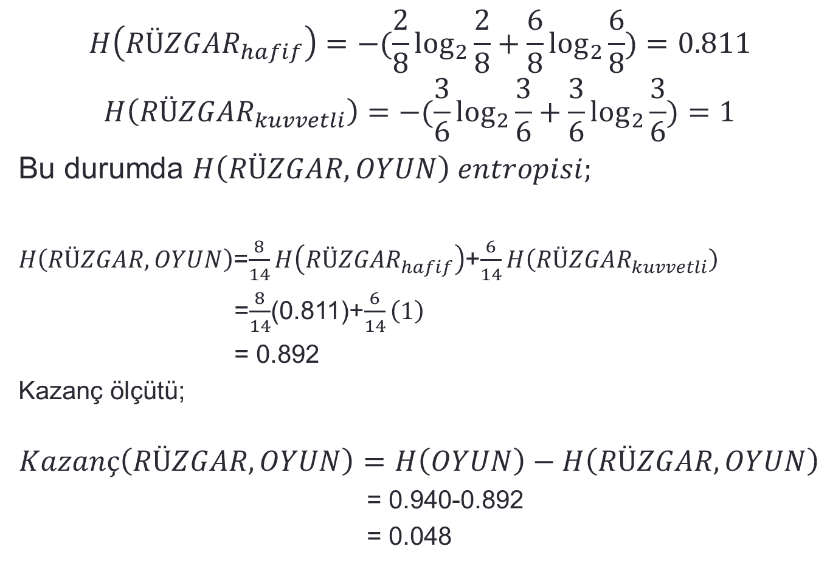
$$H\left({RÜZGAR}_{hafif}\right)=−(\frac{2}{8}\log_{2}{\frac{2}{8}+\frac{6}{8}\log_{2}{\frac{6}{8})=0.811}}$$
$$H\left({RÜZGAR}_{kuvvetli}\right)=−(\frac{3}{6}\log_{2}{\frac{3}{6}+\frac{3}{6}\log_{2}{\frac{3}{6})=1}}$$
Bu durumda $H\left(RÜZGAR,OYUN\right) entropisi;$
$H\left(RÜZGAR,OYUN\right)$=$\frac{8}{14}H\left({RÜZGAR}_{hafif}\right)$+$\frac{6}{14}H\left({RÜZGAR}_{kuvvetli}\right)$
=$\frac{8}{14}$(0.811)+$\frac{6}{14}\left(1\right)$
= 0.892
Kazanç ölçütü;
$$Kazanç\left(RÜZGAR,OYUN\right)=H\left(OYUN\right)−H\left(RÜZGAR,OYUN\right)$$
= 0.940-0.892
= 0.048

Slide 44
Tablo 3.7. Elde Edilen Kazanç Ölçütleri
Nitelik | Kazanç
HAVA | 0.246
ISI | 0.029
NEM | 0.151
RÜZGAR | 0.048

Slide 45
Bu değerlere bakarak en büyük kazancı HAVA niteliğini seçerek elde edilebileceğini söyleyebiliriz. Elde edilen sonuç kullanılarak başlangıç karar ağacı şu şekilde çizilebilir;
Hava
Güneşli
Bulutlu
Yağmurlu
?

Slide 46
Adım 2: HAVA niteliğinin ‘güneşli’ değeri için dallanma
Bu aşamada HAVA niteliğinin ‘güneşli’ değeri için alt karar ağacını düzenleyeceğiz.
Tablo 3.8. HAVA=güneşli için gözlem değerleri
HAVA | ISI | NEM | RÜZGAR | OYUN
Güneşli | Sıcak | Yüksek | Hafif | Hayır
Güneşli | Sıcak | Yüksek | Kuvvetli | Hayır
Güneşli | Ilık | Yüksek | Hafif | Hayır
Güneşli | Soğuk | Normal | Hafif | Evet
Güneşli | Ilık | Normal | Kuvvetli | Evet

Slide 47
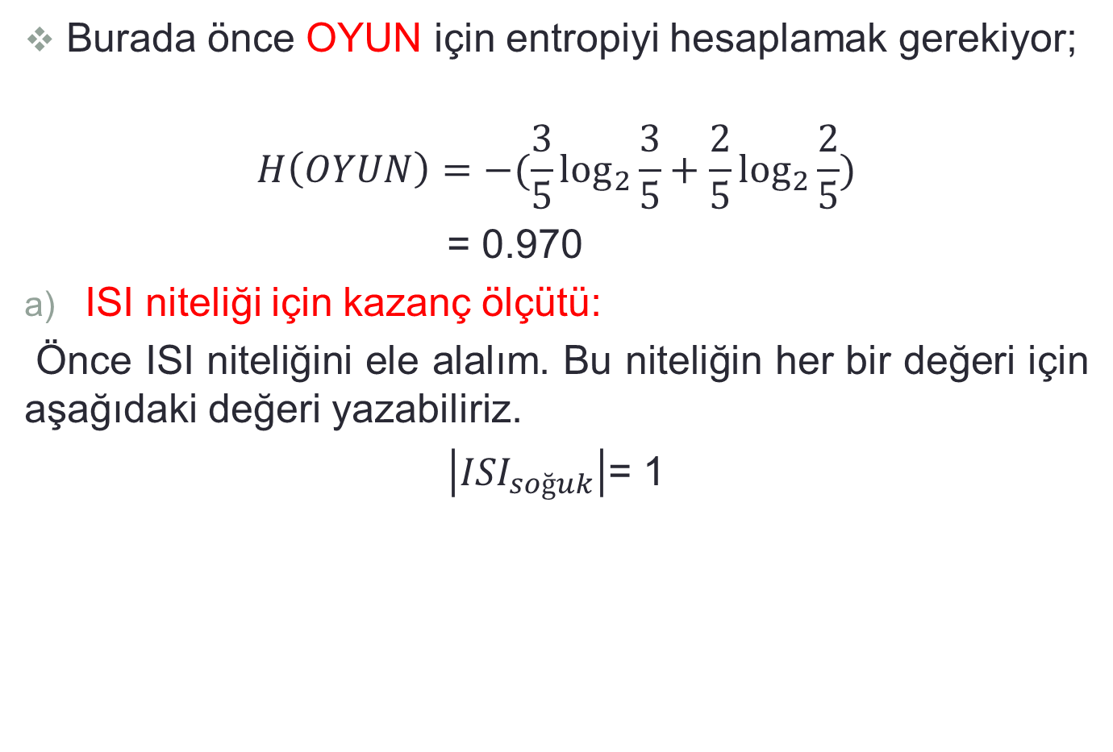
Burada önce OYUN için entropiyi hesaplamak gerekiyor;
$$H\left(OYUN\right)=−(\frac{3}{5}\log_{2}{\frac{3}{5}+\frac{2}{5}\log_{2}{\frac{2}{5})}}$$
= 0.970
ISI niteliği için kazanç ölçütü:
Önce ISI niteliğini ele alalım. Bu niteliğin her bir değeri için aşağıdaki değeri yazabiliriz.
$\left|{ISI}_{soğuk}\right|$= 1

Slide 48
Tablo 3.9. ISI ve OYUN nitelik değerleri
ISI | OYUN
Soğuk | Evet
Sıcak | Hayır
Sıcak | Hayır
Ilık | Hayır
Ilık | Evet
Bu tabloya göre ISI niteliğini çeşitli değerleri için entropi hesaplaması yapılır;

Slide 49
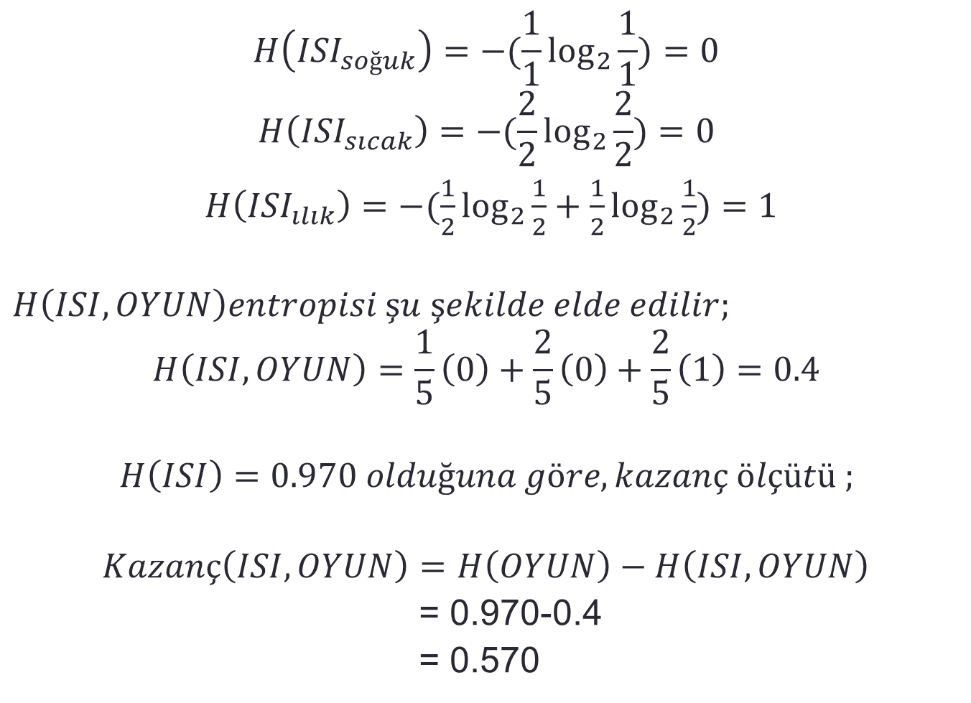
$$H\left({ISI}_{soğuk}\right)=−(\frac{1}{1}\log_{2}{\frac{1}{1})=0}$$
$$H\left({ISI}_{sıcak}\right)=−(\frac{2}{2}\log_{2}{\frac{2}{2})=0}$$
$H\left({ISI}_{ılık}\right)=−(\frac{1}{2}\log_{2}{\frac{1}{2}+\frac{1}{2}\log_{2}{\frac{1}{2})}}=1$
$$H\left(ISI,OYUN\right)entropisi şu şekilde elde edilir;$$
$$H\left(ISI,OYUN\right)=\frac{1}{5}\left(0\right)+\frac{2}{5}\left(0\right)+\frac{2}{5}\left(1\right)=0.4$$
$$H\left(ISI\right)=0.970 olduğuna göre,kazanç ölçütü ;$$
$$Kazanç\left(ISI,OYUN\right)=H\left(OYUN\right)−H\left(ISI,OYUN\right)$$
= 0.970-0.4
= 0.570

Slide 50
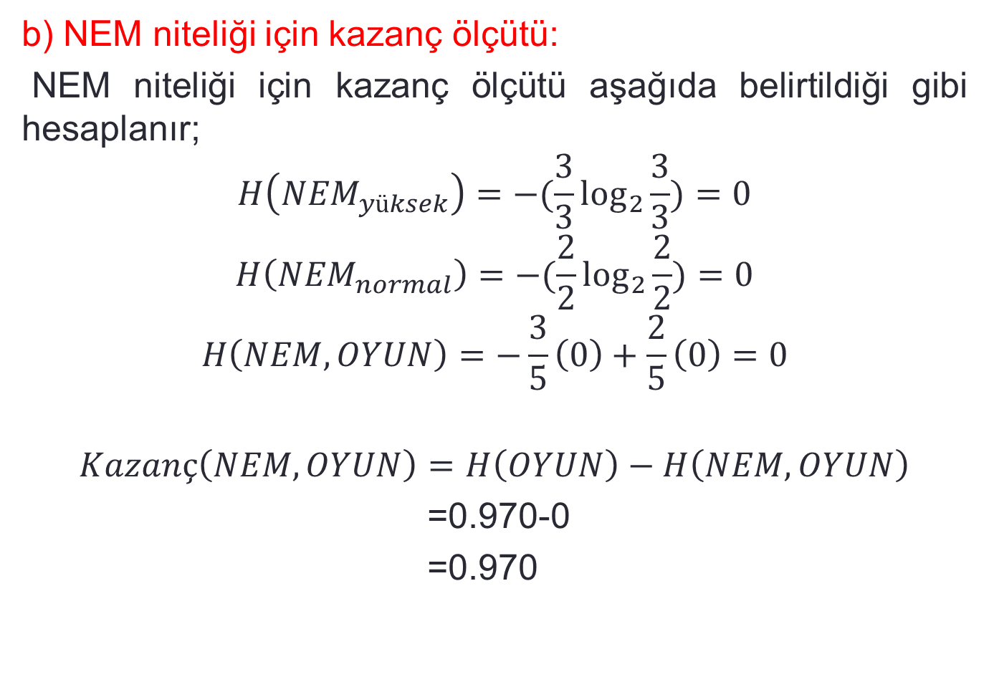
b) NEM niteliği için kazanç ölçütü:
NEM niteliği için kazanç ölçütü aşağıda belirtildiği gibi hesaplanır;
$$H\left({NEM}_{yüksek}\right)=−(\frac{3}{3}\log_{2}{\frac{3}{3})=0}$$
$$H\left({NEM}_{normal}\right)=−(\frac{2}{2}\log_{2}{\frac{2}{2})=0}$$
$$H\left(NEM,OYUN\right)=−\frac{3}{5}\left(0\right)+\frac{2}{5}\left(0\right)=0$$
$$Kazanç\left(NEM,OYUN\right)=H\left(OYUN\right)−H\left(NEM,OYUN\right)$$
=0.970-0
=0.970

Slide 51
Tablo 3.10. NEM ve OYUN nitelik değerleri
NEM | OYUN
Yüksek | Hayır
Yüksek | Hayır
Yüksek | Hayır
Normal | Evet
Normal | Evet

Slide 52
C) RÜZGAR niteliği için kazanç ölçütü:
RÜZGAR niteliği için kazanç ölçütü aşağıda belirtildiği biçimde hesaplanır;
Tablo 3.11. RÜZGAR ve OYUN nitelik değerleri
RÜZGAR | OYUN
Hafif | Hayır
Hafif | Hayır
Hafif | Evet
Kuvvetli | Hayır
Kuvvetli | Evet

Slide 53
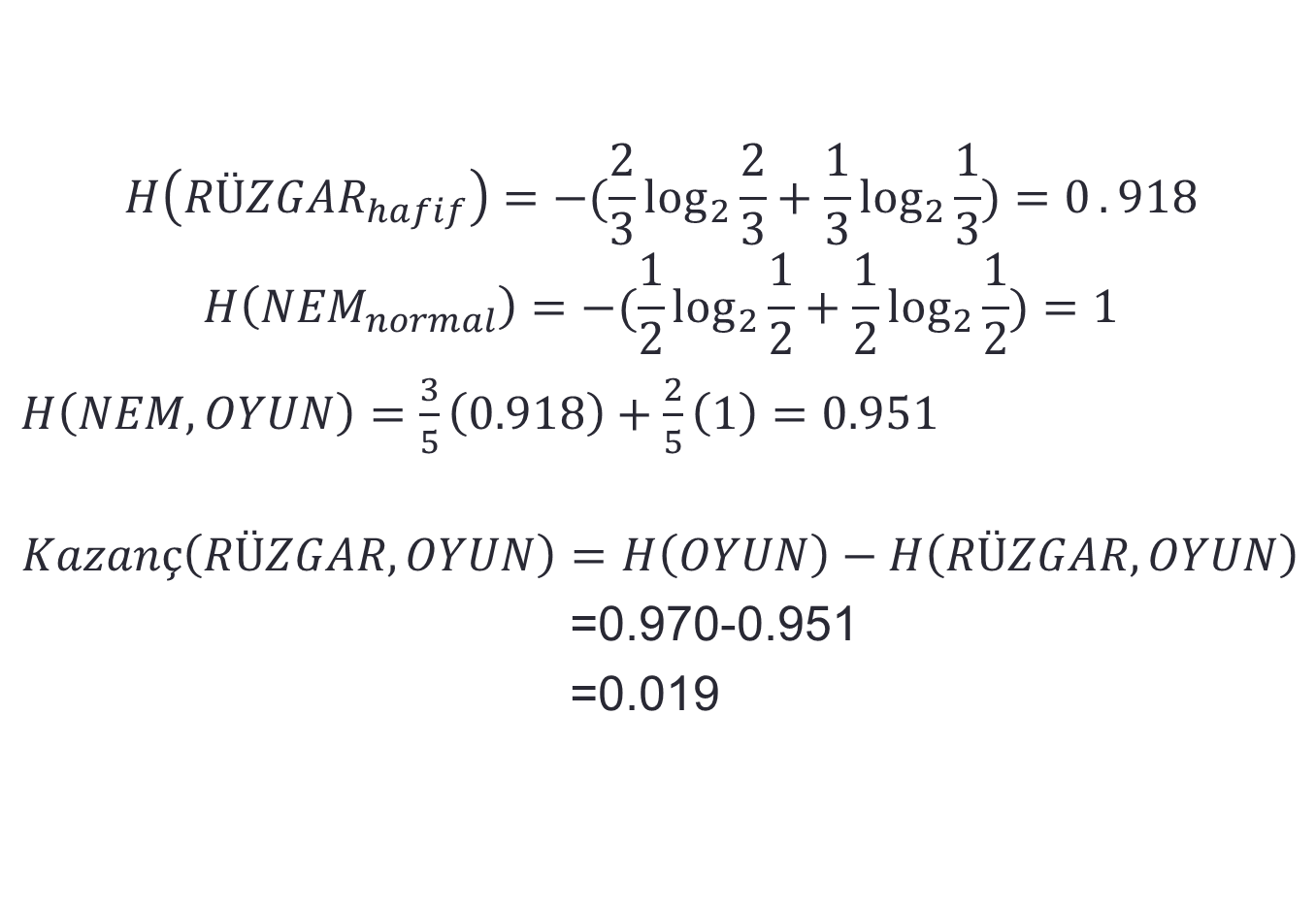
$$H\left({RÜZGAR}_{hafif}\right)=−(\frac{2}{3}\log_{2}{\frac{2}{3}+\frac{1}{3}\log_{2}{\frac{1}{3})=0}.918}$$
$$H\left({NEM}_{normal}\right)=−(\frac{1}{2}\log_{2}{\frac{1}{2}+\frac{1}{2}\log_{2}{\frac{1}{2})}=1}$$
$H\left(NEM,OYUN\right)=\frac{3}{5}\left(0.918\right)+\frac{2}{5}\left(1\right)=0$.951
$$Kazanç\left(RÜZGAR,OYUN\right)=H\left(OYUN\right)−H\left(RÜZGAR,OYUN\right)$$
=0.970-0.951
=0.019

Slide 54
Elde edilen kazanç ölçütlerini aşağıdaki tabloda topluca veriyoruz:
Tablo 3.12. Kazanç ölçütleri
Nitelik | Kazanç
ISI | 0.570
NEM | 0.970
RÜZGAR | 0.019
Bu değerlere bakarak en büyük kazancın NEM niteliğini seçerek elde edilebileceğini görüyoruz. Elde edilen sonuçlara bağlı olarak karar ağacını şu şekilde geliştiriyoruz;

Slide 55
Hava
Güneşli
Yağmurlu
Bulutlu
Nem
Yüksek
Normal
Hayır
Evet

Slide 56
NEM ile ilgili ‘yüksek’ değerine sadece ‘hayır’ değeri karşılık geldiğinden, bu noktadan itibaren aşağıya doğru dalın ilerlemesi son bulur. ‘Hayır’ değeri artık bir yaprak değeridir. Benzer biçimde ‘normal’ değeri içinde ‘evet’ değeri yaprak değeridir.
d) HAVA niteliğinin bulutlu değeri için dallanma:
Veri kümesini HAVA niteliğinin ‘bulutlu’ değeri için yeniden düzenleyelim.
Tablo 3.13. Niteliklerin değerleri
HAVA | ISI | NEM | RÜZGAR | OYUN
Bulutlu | Sıcak | Yüksek | Hafif | Evet
Bulutlu | Soğuk | Normal | Kuvvetli | Evet
Bulutlu | Ilık | Yüksek | Kuvvetli | Evet
Bulutlu | Sıcak | Normal | Hafif | Evet

Slide 57
Görüldüğü gibi tüm karar değerleri ‘evet’ olduğu için herhangi bir analize gerek yoktur. Bu noktadan itibaren bir dallanma olmaz ve bu değer bir yaprağı belirlemiş olur.
Hava
Güneşli
Yağmurlu
Bulutlu
Evet
Nem
Yüksek
Normal
Hayır
Evet

Slide 58
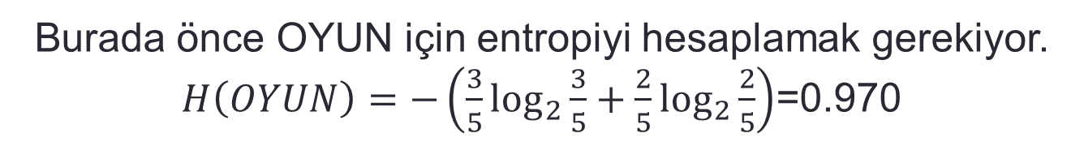
e) HAVA niteliğinin yağmurlu değeri için dallanma:
Bu değerle ilgili olarak aşağıdaki tablo düzenlenebilir.
Tablo 3.14. HAVA niteliğinin ‘yağmurlu’ değeri göz önüne alınıyor
HAVA | ISI | NEM | RÜZGAR | OYUN
Yağmurlu | Ilık | Yüksek | Hafif | Evet
Yağmurlu | Soğuk | Normal | Hafif | Evet
Yağmurlu | Soğuk | Normal | Kuvvetli | Hayır
Yağmurlu | Ilık | Normal | Hafif | Evet
Yağmurlu | Ilık | Yüksek | Kuvvetli | Hayır
Burada önce OYUN için entropiyi hesaplamak gerekiyor. $H\left(OYUN\right)=−\left(\frac{3}{5}\log_{2}{\frac{3}{5}}+\frac{2}{5}\log_{2}{\frac{2}{5}}\right)$=0.970

Slide 59
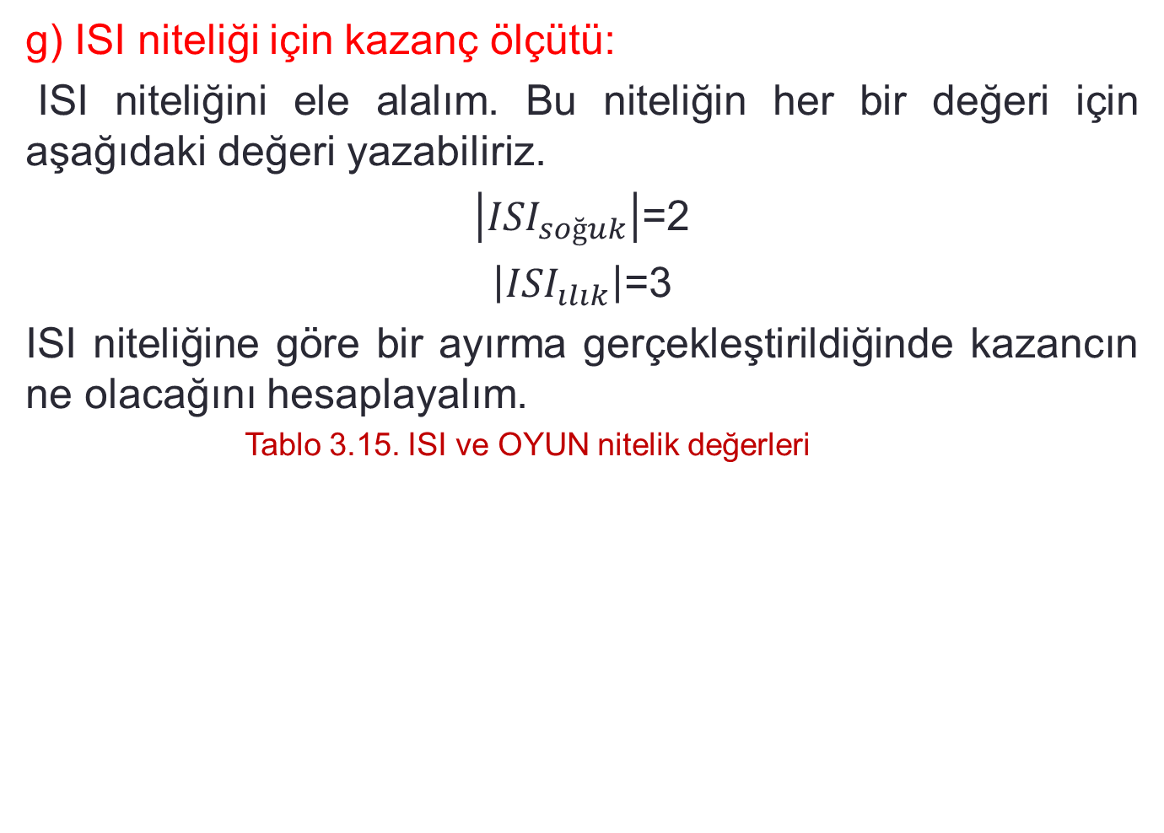
g) ISI niteliği için kazanç ölçütü:
ISI niteliğini ele alalım. Bu niteliğin her bir değeri için aşağıdaki değeri yazabiliriz.
$\left|{ISI}_{soğuk}\right|$=2
$\left|{ISI}_{ılık}\right|$=3
ISI niteliğine göre bir ayırma gerçekleştirildiğinde kazancın ne olacağını hesaplayalım.
Tablo 3.15. ISI ve OYUN nitelik değerleri
ISI | OYUN
Soğuk | Evet
Soğuk | Hayır
Ilık | Evet
Ilık | Evet
Ilık | Hayır

Slide 60
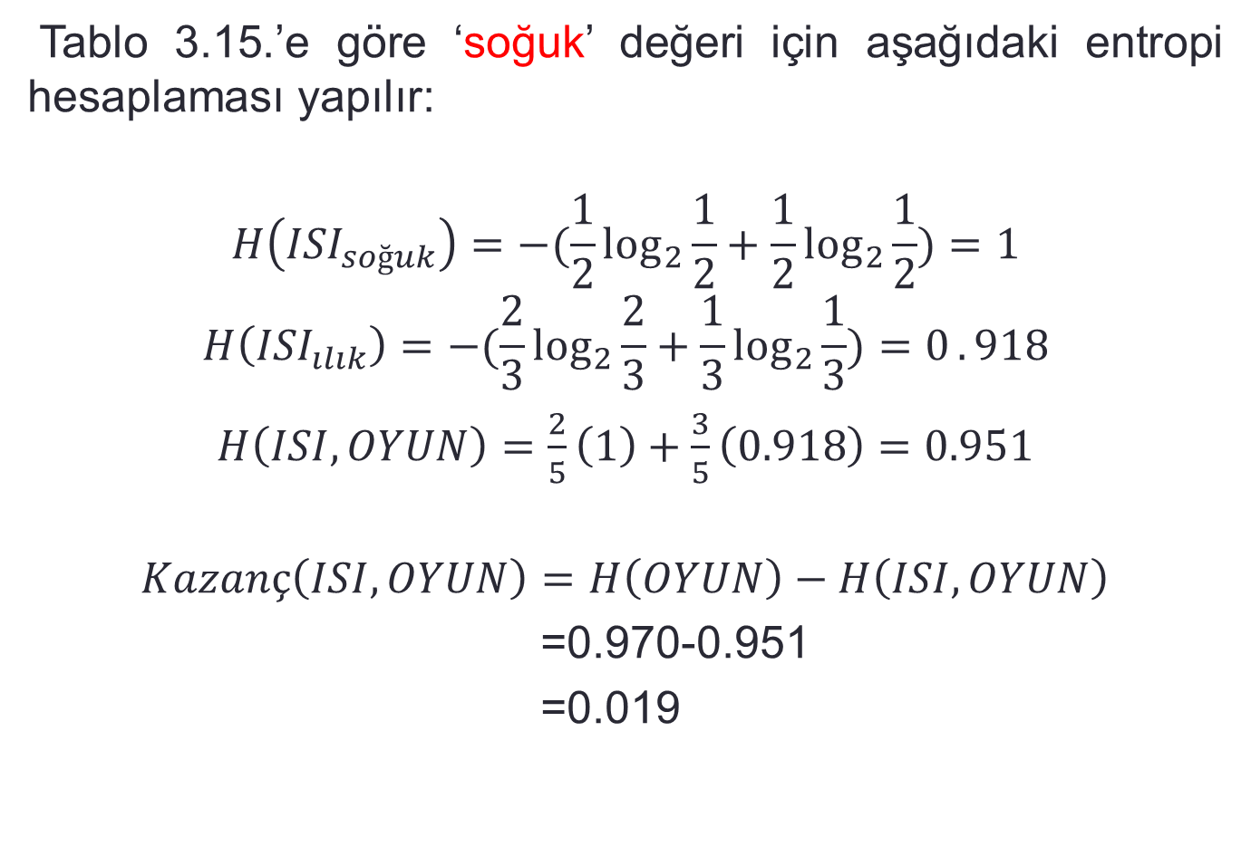
Tablo 3.15.’e göre ‘soğuk’ değeri için aşağıdaki entropi hesaplaması yapılır:
$$H\left({ISI}_{soğuk}\right)=−(\frac{1}{2}\log_{2}{\frac{1}{2}+\frac{1}{2}\log_{2}{\frac{1}{2})}=1}$$
$$H\left({ISI}_{ılık}\right)=−(\frac{2}{3}\log_{2}{\frac{2}{3}+\frac{1}{3}\log_{2}{\frac{1}{3})=0}.918}$$
$H\left(ISI,OYUN\right)=\frac{2}{5}\left(1\right)+\frac{3}{5}\left(0.918\right)=0$.951
$$Kazanç\left(ISI,OYUN\right)=H\left(OYUN\right)−H\left(ISI,OYUN\right)$$
=0.970-0.951
=0.019

Slide 61
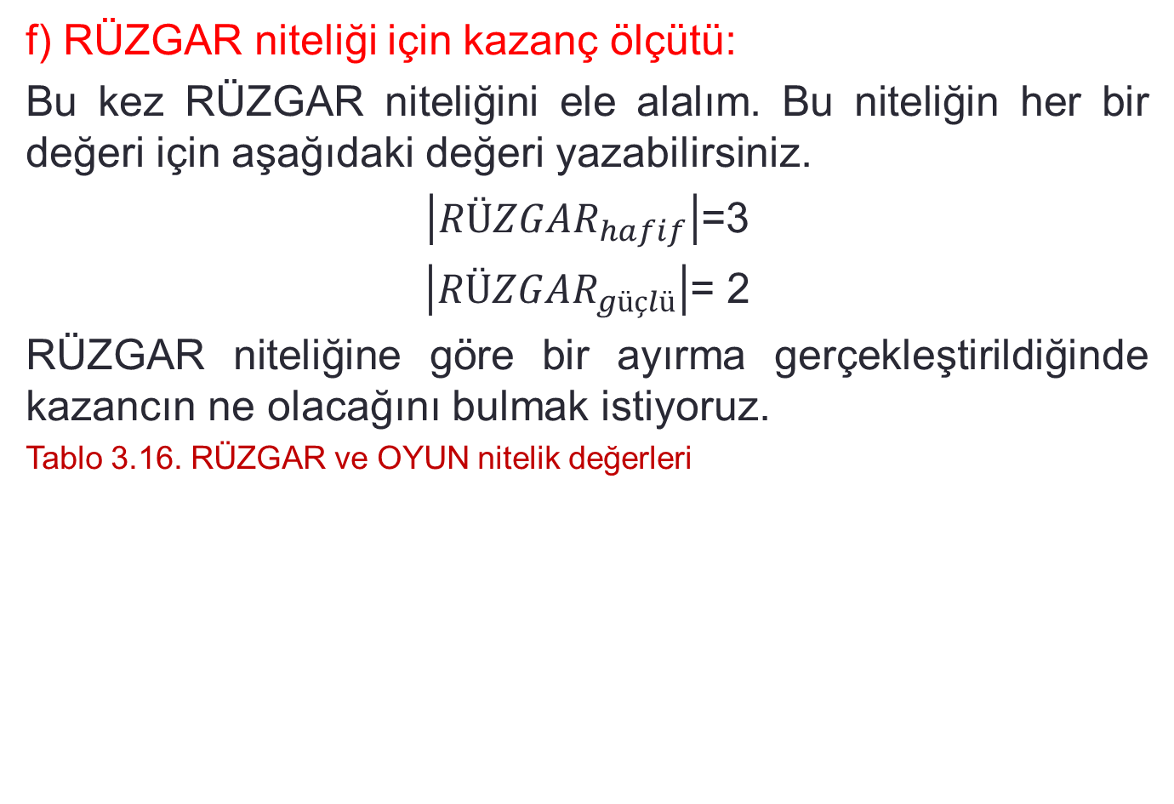
f) RÜZGAR niteliği için kazanç ölçütü:
Bu kez RÜZGAR niteliğini ele alalım. Bu niteliğin her bir değeri için aşağıdaki değeri yazabilirsiniz.
$\left|{RÜZGAR}_{hafif}\right|$=3
$\left|{RÜZGAR}_{güçlü}\right|$= 2
RÜZGAR niteliğine göre bir ayırma gerçekleştirildiğinde kazancın ne olacağını bulmak istiyoruz.
Tablo 3.16. RÜZGAR ve OYUN nitelik değerleri
RÜZGAR | OYUN
Hafif | Evet
Hafif | Evet
Hafif | Evet
Kuvvetli | Hayır
Kuvvetli | Hayır

Slide 62
Görüldüğü gibi, RÜZGAR niteliğinin ‘hafif’ değerleri için ‘evet’ değeri elde edilmektedir. Benzer biçimde tabloda ‘kuvvetli’ değeri için ‘hayır’ değerini aldığı görülüyor. O halde RÜZGAR düğümünden itibaren yeni bir niteliğe dallanamayız. Yukarıda tabloda yer alan değerlere bağlı olarak yaprak değerleri elde edilir. Böylece karar ağacı oluşturma süreci sona ermiş olur.

Slide 63
Hava
Güneşli
Bulutlu
Yağmurlu
Nem
Rüzgar
Evet
Yüksek
Normal
Kuvvetli
Hafif
Hayır
Evet
Hayır
Evet
Sonuç karar ağacı

Slide 64
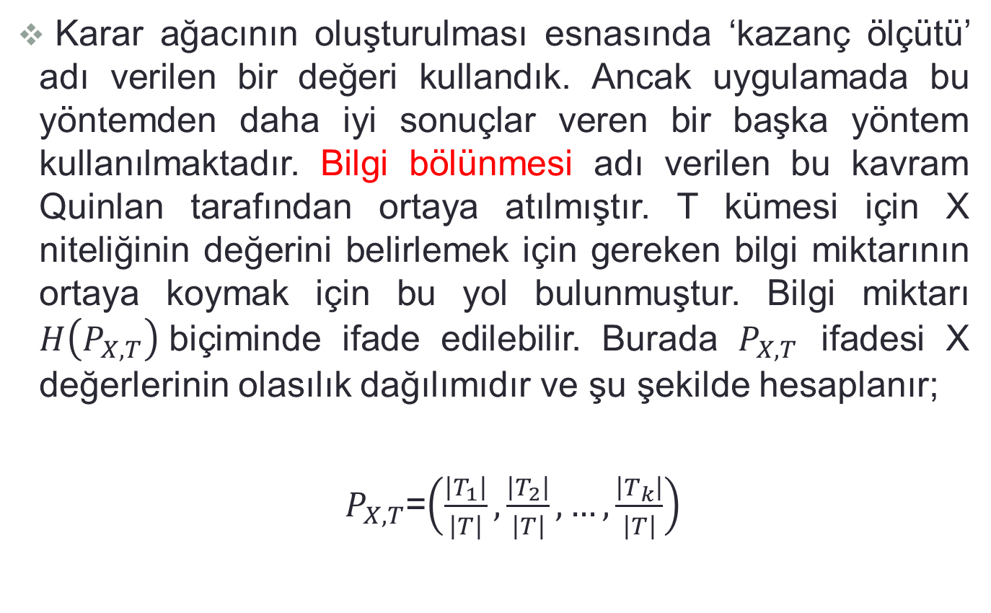
Kazanç Oranı
Karar ağacının oluşturulması esnasında ‘kazanç ölçütü’ adı verilen bir değeri kullandık. Ancak uygulamada bu yöntemden daha iyi sonuçlar veren bir başka yöntem kullanılmaktadır. Bilgi bölünmesi adı verilen bu kavram Quinlan tarafından ortaya atılmıştır. T kümesi için X niteliğinin değerini belirlemek için gereken bilgi miktarının ortaya koymak için bu yol bulunmuştur. Bilgi miktarı $H\left(P_{X,T}\right)$biçiminde ifade edilebilir. Burada $P_{X,T}$ ifadesi X değerlerinin olasılık dağılımıdır ve şu şekilde hesaplanır;
$P_{X,T}$=$\left(\frac{\left|T_{1}\right|}{\left|T\right|},\frac{\left|T_{2}\right|}{\left|T\right|},…,\frac{\left|T_{k}\right|}{\left|T\right|}\right)$

Slide 65
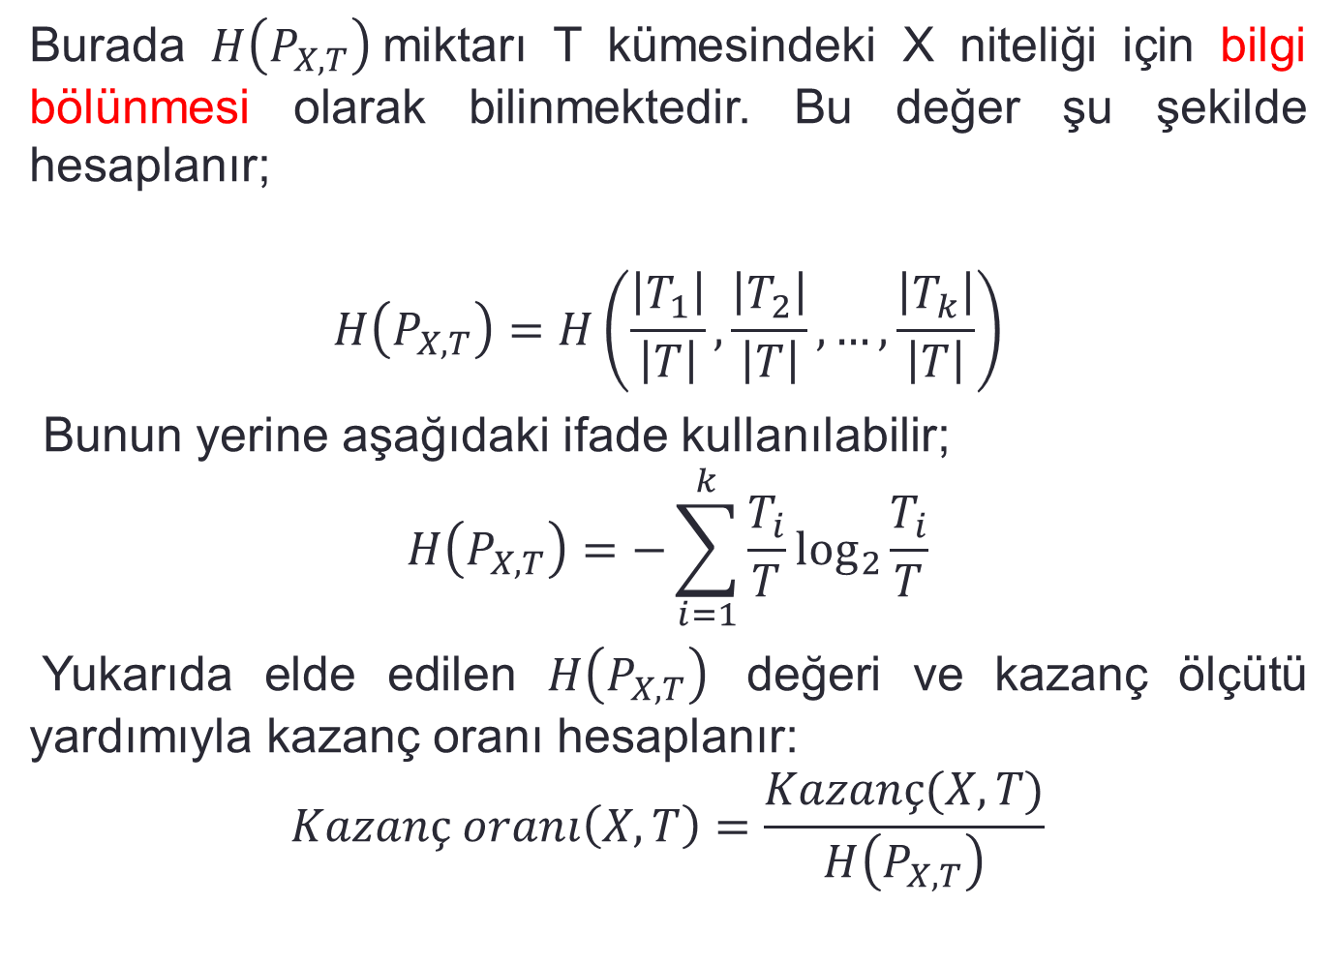
Burada $H\left(P_{X,T}\right)$miktarı T kümesindeki X niteliği için bilgi bölünmesi olarak bilinmektedir. Bu değer şu şekilde hesaplanır;
$$H\left(P_{X,T}\right)=H\left(\frac{\left|T_{1}\right|}{\left|T\right|},\frac{\left|T_{2}\right|}{\left|T\right|},…,\frac{\left|T_{k}\right|}{\left|T\right|}\right)$$
Bunun yerine aşağıdaki ifade kullanılabilir;
$$H\left(P_{X,T}\right)=−\sum_{i=1}^{k}{\frac{T_{i}}{T}\log_{2}{\frac{T_{i}}{T}}}$$
Yukarıda elde edilen $H\left(P_{X,T}\right)$ değeri ve kazanç ölçütü yardımıyla kazanç oranı hesaplanır:
$$Kazanç oranı\left(X,T\right)=\frac{Kazanç(X,T)}{H\left(P_{X,T}\right)}$$

Slide 66
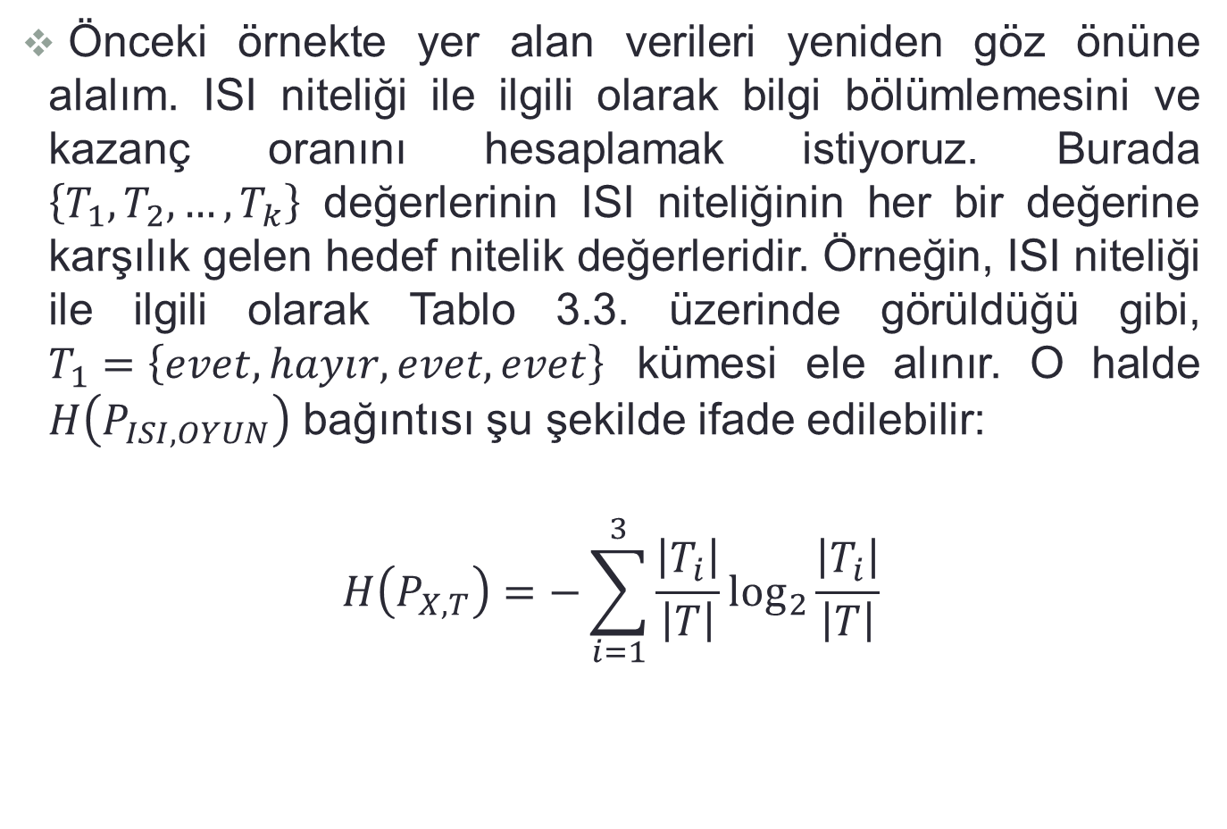
Örnek:
Önceki örnekte yer alan verileri yeniden göz önüne alalım. ISI niteliği ile ilgili olarak bilgi bölümlemesini ve kazanç oranını hesaplamak istiyoruz. Burada $\left\{T_{1},T_{2},…,T_{k}\right\}$ değerlerinin ISI niteliğinin her bir değerine karşılık gelen hedef nitelik değerleridir. Örneğin, ISI niteliği ile ilgili olarak Tablo 3.3. üzerinde görüldüğü gibi, $T_{1}=\left\{evet,hayır,evet,evet\right\}$ kümesi ele alınır. O halde $H\left(P_{ISI,OYUN}\right)$ bağıntısı şu şekilde ifade edilebilir:
$$H\left(P_{X,T}\right)=−\sum_{i=1}^{3}{\frac{\left|T_{i}\right|}{\left|T\right|}}\log_{2}{\frac{\left|T_{i}\right|}{\left|T\right|}}$$

Slide 67
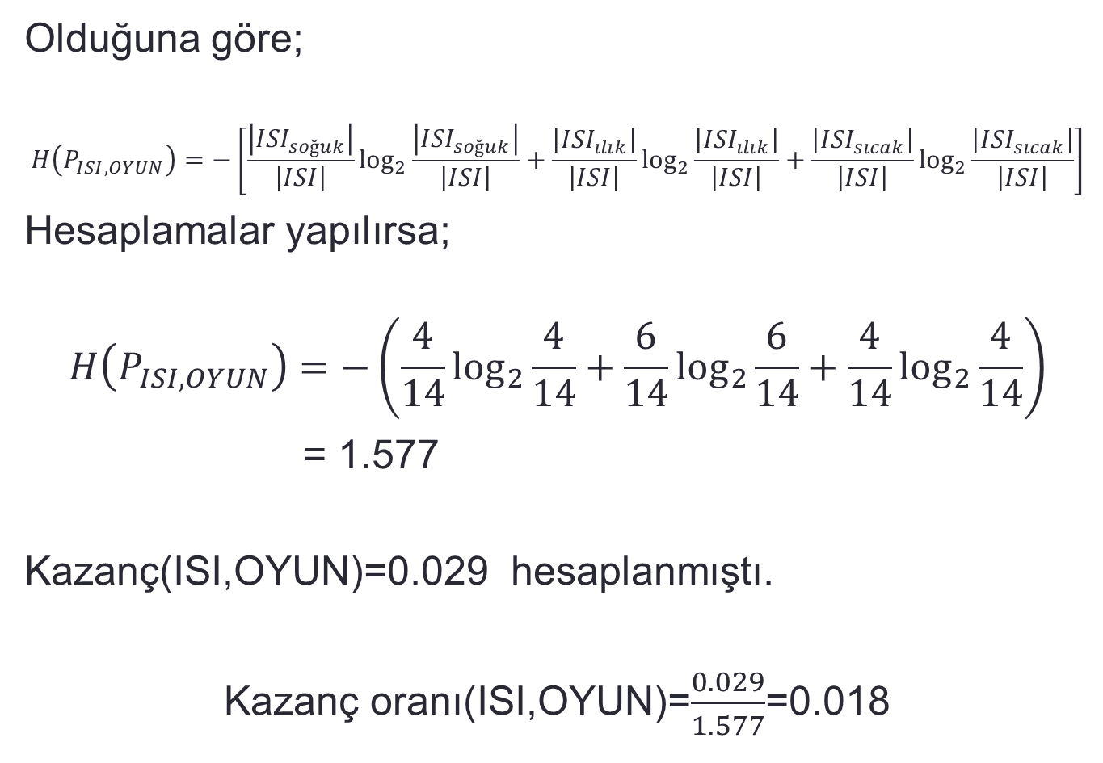
Olduğuna göre;
$$H\left(P_{ISI,OYUN}\right)=−\left[\frac{\left|{ISI}_{soğuk}\right|}{\left|ISI\right|}\log_{2}{\frac{\left|{ISI}_{soğuk}\right|}{\left|ISI\right|}}+\frac{\left|{ISI}_{ılık}\right|}{\left|ISI\right|}\log_{2}{\frac{\left|{ISI}_{ılık}\right|}{\left|ISI\right|}}+\frac{\left|{ISI}_{sıcak}\right|}{\left|ISI\right|}\log_{2}{\frac{\left|{ISI}_{sıcak}\right|}{\left|ISI\right|}}\right]$$
Hesaplamalar yapılırsa;
$$H\left(P_{ISI,OYUN}\right)=−\left(\frac{4}{14}\log_{2}{\frac{4}{14}}+\frac{6}{14}\log_{2}{\frac{6}{14}+\frac{4}{14}\log_{2}{\frac{4}{14}}}\right)$$
= 1.577
Kazanç(ISI,OYUN)=0.029 hesaplanmıştı.
Kazanç oranı(ISI,OYUN)=$\frac{0.029}{1.577}$=0.018

Slide 68
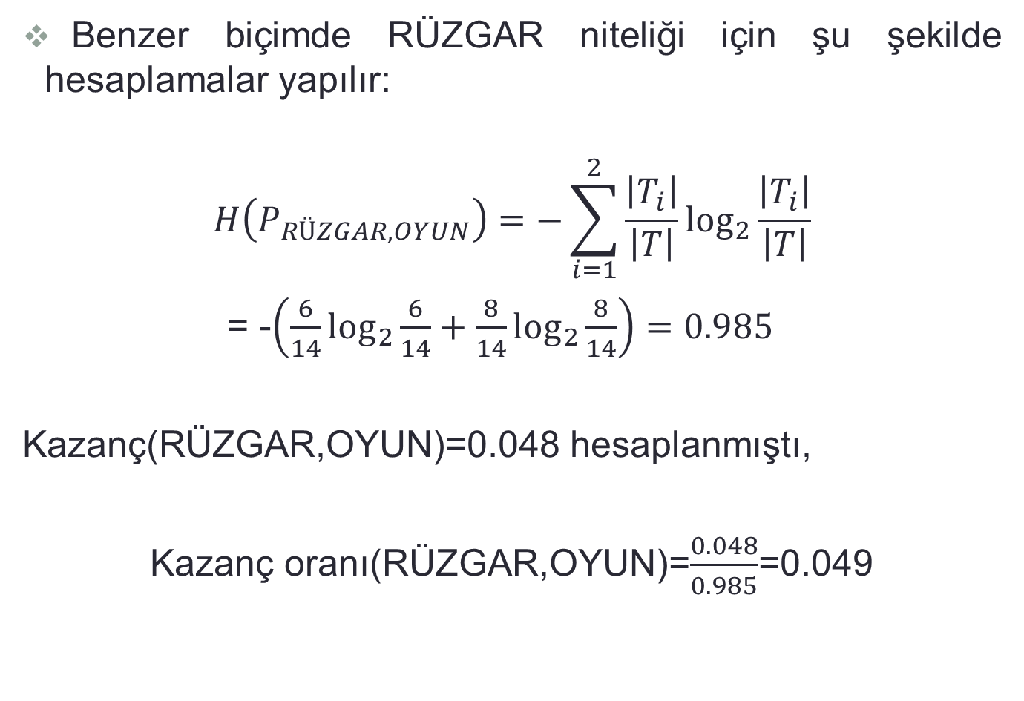
Benzer biçimde RÜZGAR niteliği için şu şekilde hesaplamalar yapılır:
$$H\left(P_{RÜZGAR,OYUN}\right)=−\sum_{i=1}^{2}{\frac{\left|T_{i}\right|}{\left|T\right|}}\log_{2}{\frac{\left|T_{i}\right|}{\left|T\right|}}$$
= -$\left(\frac{6}{14}\log_{2}{\frac{6}{14}+\frac{8}{14}\log_{2}{\frac{8}{14}}}\right)=0.985$
Kazanç(RÜZGAR,OYUN)=0.048 hesaplanmıştı,
Kazanç oranı(RÜZGAR,OYUN)=$\frac{0.048}{0.985}$=0.049

Slide 69
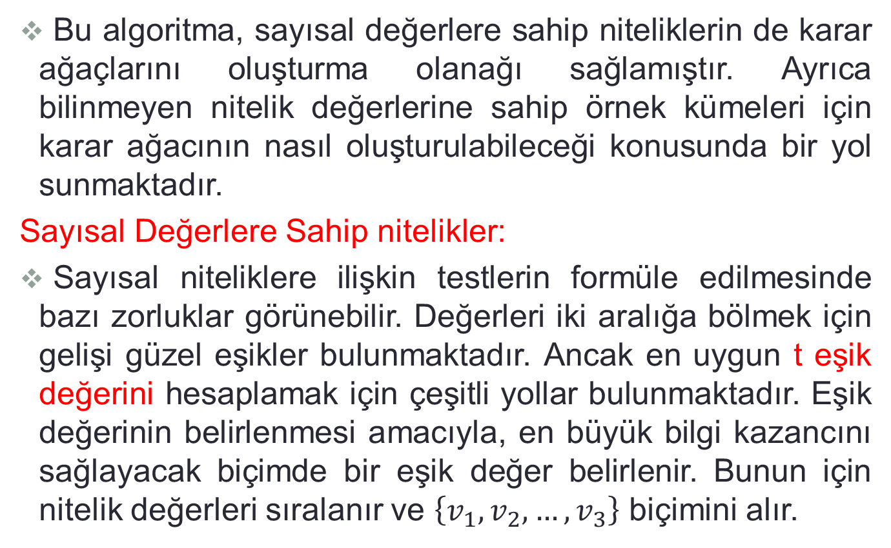
C4.5 Algoritması
Bu algoritma, sayısal değerlere sahip niteliklerin de karar ağaçlarını oluşturma olanağı sağlamıştır. Ayrıca bilinmeyen nitelik değerlerine sahip örnek kümeleri için karar ağacının nasıl oluşturulabileceği konusunda bir yol sunmaktadır.
Sayısal Değerlere Sahip nitelikler:
Sayısal niteliklere ilişkin testlerin formüle edilmesinde bazı zorluklar görünebilir. Değerleri iki aralığa bölmek için gelişi güzel eşikler bulunmaktadır. Ancak en uygun t eşik değerini hesaplamak için çeşitli yollar bulunmaktadır. Eşik değerinin belirlenmesi amacıyla, en büyük bilgi kazancını sağlayacak biçimde bir eşik değer belirlenir. Bunun için nitelik değerleri sıralanır ve $\left\{v_{1},v_{2},…,v_{3}\right\}$ biçimini alır.

Slide 70
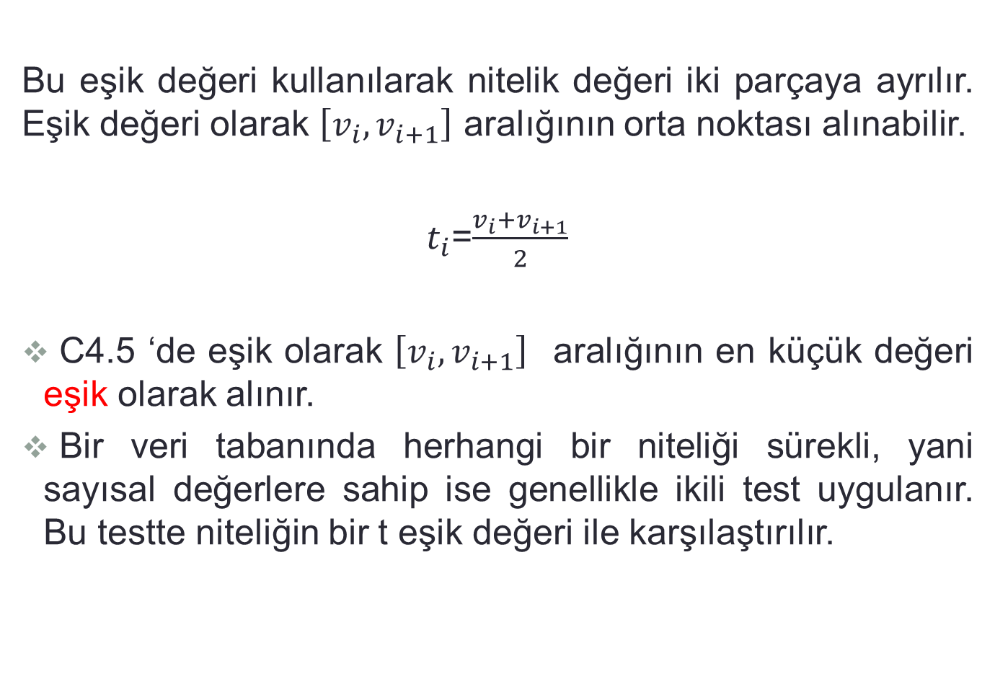
Bu eşik değeri kullanılarak nitelik değeri iki parçaya ayrılır. Eşik değeri olarak $\left[v_{i},v_{i+1}\right]$ aralığının orta noktası alınabilir.
$t_{i}$=$\frac{v_{i}+v_{i+1}}{2}$
C4.5 ‘de eşik olarak $\left[v_{i},v_{i+1}\right]$ aralığının en küçük değeri eşik olarak alınır.
Bir veri tabanında herhangi bir niteliği sürekli, yani sayısal değerlere sahip ise genellikle ikili test uygulanır. Bu testte niteliğin bir t eşik değeri ile karşılaştırılır.

Slide 71
Uygulama: Tablo 3.17 Eğitim kümesinin görünümü
NİTELİK1 | NİTELİK2 | NİTELİK3 | SINIF
a | 70 | Doğru | Sınıf1
a | 90 | Doğru | Sınıf2
a | 85 | Yanlış | Sınıf2
a | 95 | Yanlış | Sınıf2
a | 70 | Yanlış | Sınıf1
b | 90 | Doğru | Sınıf1
b | 78 | Yanlış | Sınıf1
b | 65 | Doğru | Sınıf1
b | 75 | Yanlış | Sınıf1
c | 80 | Doğru | Sınıf2
c | 70 | Doğru | Sınıf2
c | 80 | Yanlış | Sınıf1
c | 70 | Yanlış | Sınıf1
c | 96 | Yanlış | Sınıf1

Slide 72
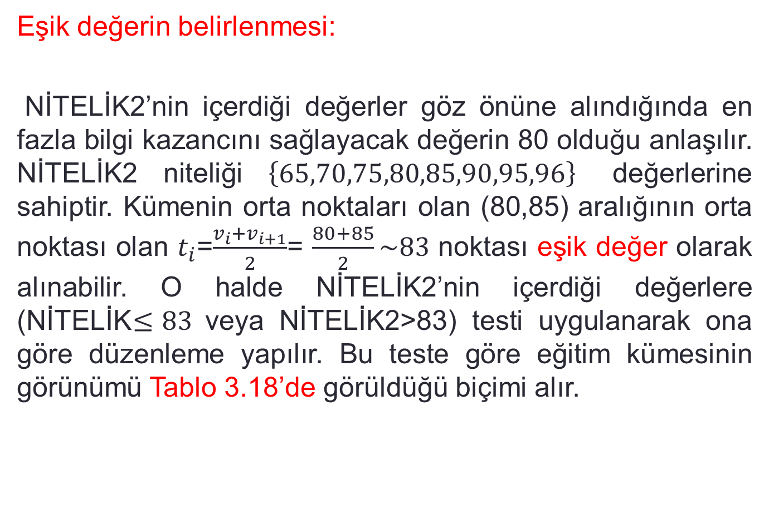
Eşik değerin belirlenmesi:
NİTELİK2’nin içerdiği değerler göz önüne alındığında en fazla bilgi kazancını sağlayacak değerin 80 olduğu anlaşılır. NİTELİK2 niteliği $\left\{65,70,75,80,85,90,95,96\right\}$ değerlerine sahiptir. Kümenin orta noktaları olan (80,85) aralığının orta noktası olan $t_{i}$=$\frac{v_{i}+v_{i+1}}{2}$= $\frac{80+85}{2}\sim 83$ noktası eşik değer olarak alınabilir. O halde NİTELİK2’nin içerdiği değerlere (NİTELİK$≤83$veya NİTELİK2>83) testi uygulanarak ona göre düzenleme yapılır. Bu teste göre eğitim kümesinin görünümü Tablo 3.18’de görüldüğü biçimi alır.

Slide 73
Tablo 3.18
NİTELİK1 | NİTELİK2 | NİTELİK3 | SINIF
a | Eşit veya küçük | Doğru | Sınıf1
a | Büyük | Doğru | Sınıf2
a | Büyük | Yanlış | Sınıf2
a | Büyük | Yanlış | Sınıf2
a | Eşit veya küçük | Yanlış | Sınıf1
b | Büyük | Doğru | Sınıf1
b | Eşit veya küçük | Yanlış | Sınıf1
b | Eşit veya küçük | Doğru | Sınıf1
b | Eşit veya küçük | Yanlış | Sınıf1
c | Eşit veya küçük | Doğru | Sınıf2
c | Eşit veya küçük | Doğru | Sınıf2
c | Eşit veya küçük | Yanlış | Sınıf1
c | Eşit veya küçük | Yanlış | Sınıf1
c | Büyük | Yanlış | Sınıf1

Slide 74
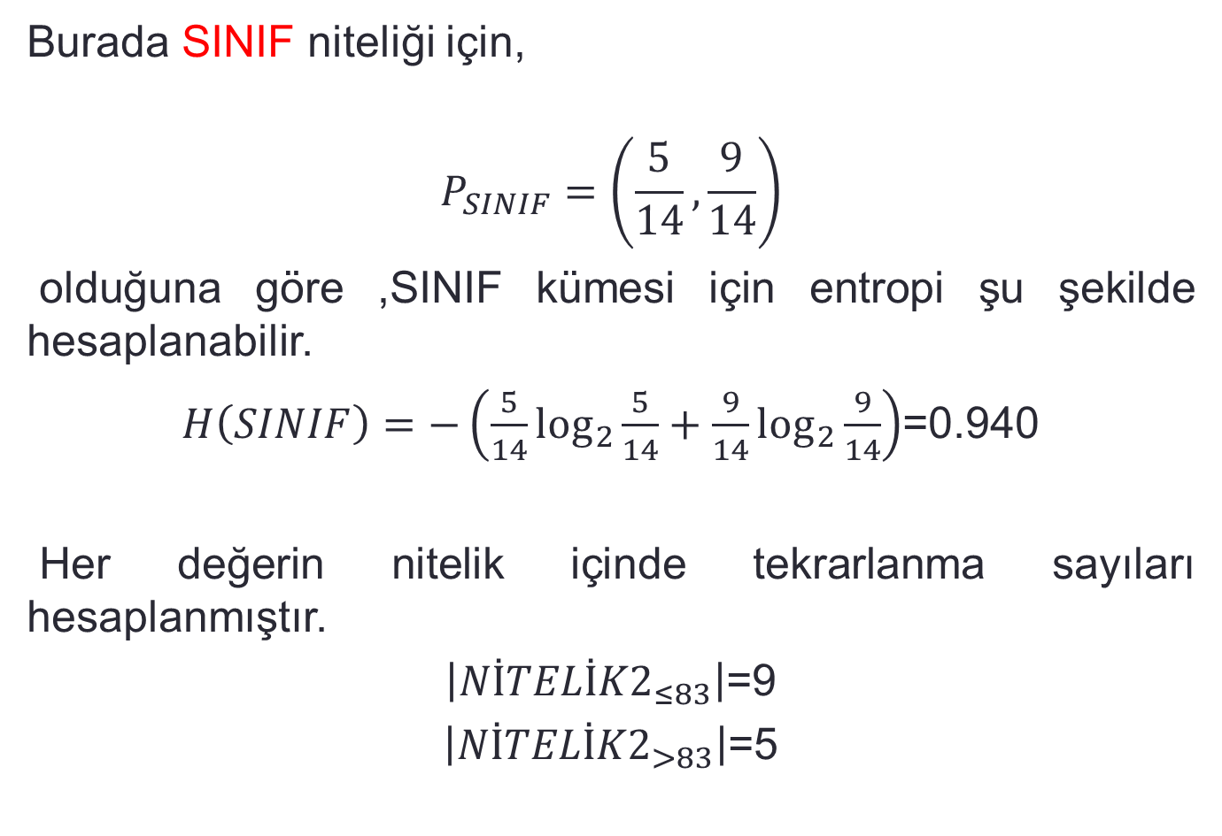
Burada SINIF niteliği için,
$$P_{SINIF}=\left(\frac{5}{14},\frac{9}{14}\right)$$
olduğuna göre ,SINIF kümesi için entropi şu şekilde hesaplanabilir.
$H\left(SINIF\right)=−\left(\frac{5}{14}\log_{2}{\frac{5}{14}+\frac{9}{14}\log_{2}{\frac{9}{14}}}\right)$=0.940
Her değerin nitelik içinde tekrarlanma sayıları hesaplanmıştır.
$\left|{NİTELİK2}_{≤83}\right|$=9
$\left|{NİTELİK2}_{>83}\right|$=5

Slide 75
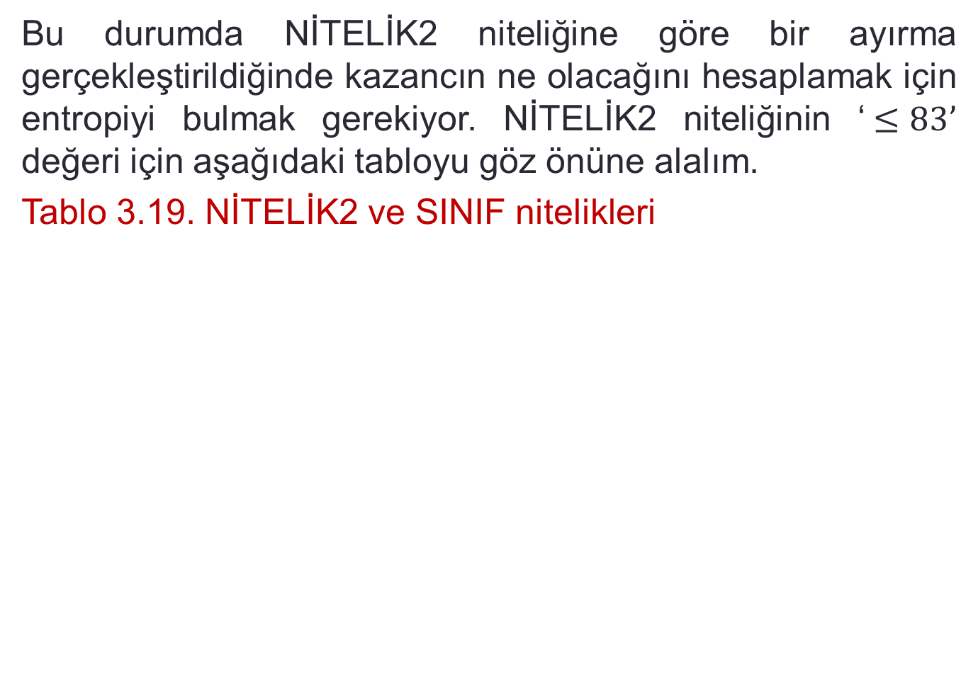
Bu durumda NİTELİK2 niteliğine göre bir ayırma gerçekleştirildiğinde kazancın ne olacağını hesaplamak için entropiyi bulmak gerekiyor. NİTELİK2 niteliğinin ‘$≤83’$ değeri için aşağıdaki tabloyu göz önüne alalım.
Tablo 3.19. NİTELİK2 ve SINIF nitelikleri
NİTELİK2 | SINIF
Eşit veya küçük | Sınıf1
Eşit veya küçük | Sınıf1
Eşit veya küçük | Sınıf1
Eşit veya küçük | Sınıf1
Eşit veya küçük | Sınıf1
Eşit veya küçük | Sınıf2
Eşit veya küçük | Sınıf2
Eşit veya küçük | Sınıf1
Eşit veya küçük | Sınıf1

Slide 76
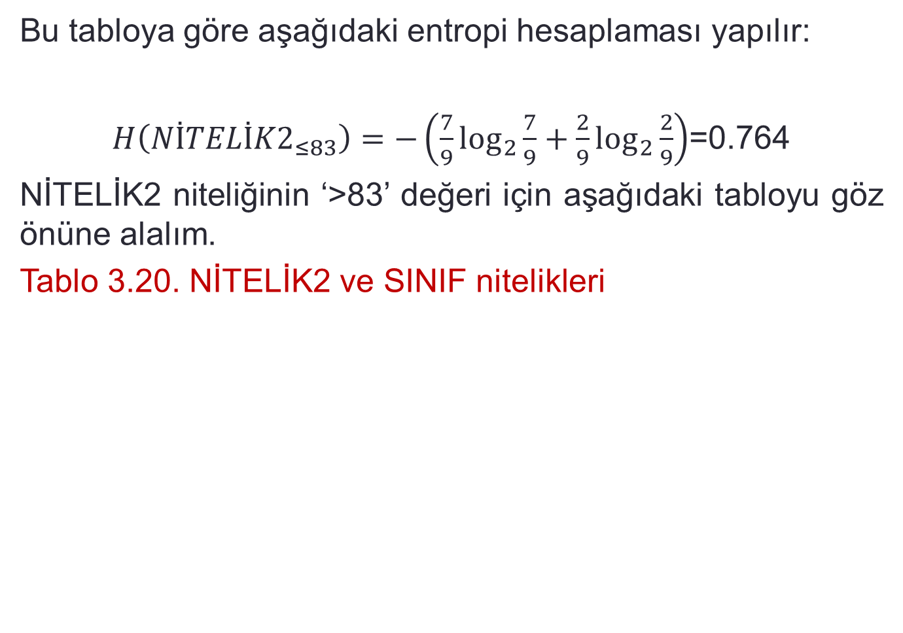
Bu tabloya göre aşağıdaki entropi hesaplaması yapılır:
$H\left({NİTELİK2}_{≤83}\right)=−\left(\frac{7}{9}\log_{2}{\frac{7}{9}+\frac{2}{9}\log_{2}{\frac{2}{9}}}\right)$=0.764
NİTELİK2 niteliğinin ‘>83’ değeri için aşağıdaki tabloyu göz önüne alalım.
Tablo 3.20. NİTELİK2 ve SINIF nitelikleri
NİTELİK2 | SINIF
Büyük | Sınıf2
Büyük | Sınıf2
Büyük | Sınıf2
Büyük | Sınıf1
Büyük | Sınıf1

Slide 77
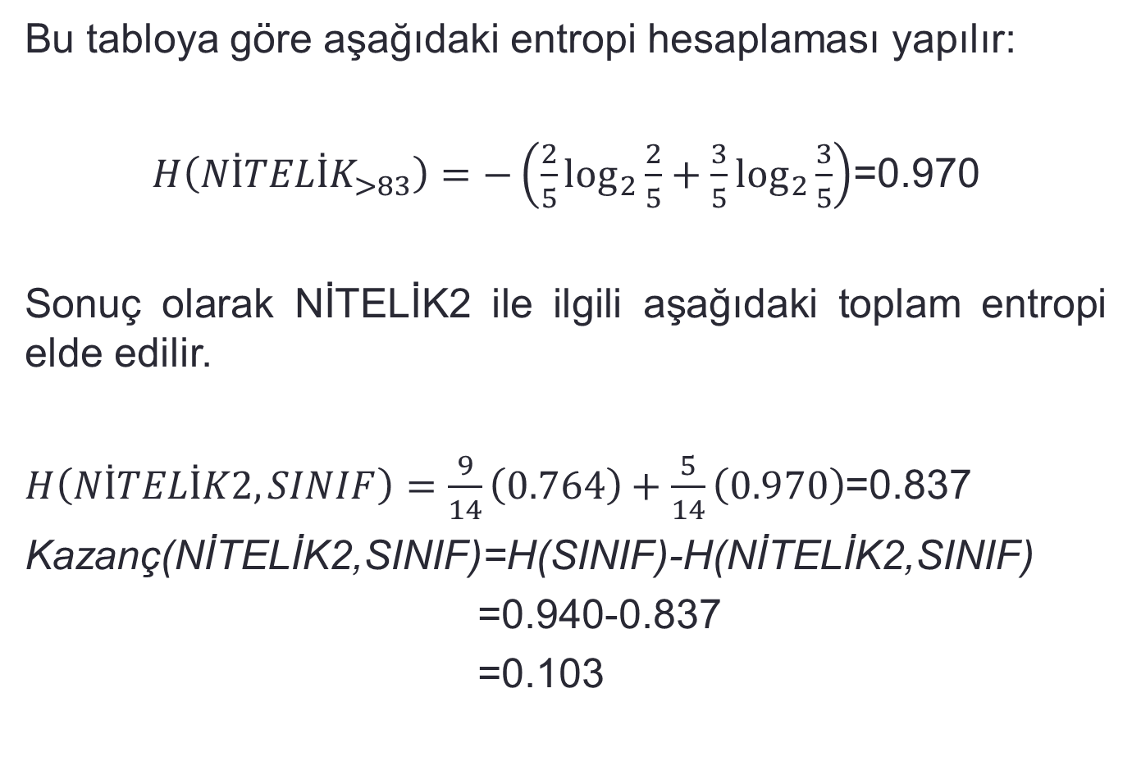
Bu tabloya göre aşağıdaki entropi hesaplaması yapılır:
$H\left({NİTELİK}_{>83}\right)=−\left(\frac{2}{5}\log_{2}{\frac{2}{5}+\frac{3}{5}\log_{2}{\frac{3}{5}}}\right)$=0.970
Sonuç olarak NİTELİK2 ile ilgili aşağıdaki toplam entropi elde edilir.
$H\left(NİTELİK2,SINIF\right)=\frac{9}{14}\left(0.764\right)+\frac{5}{14}\left(0.970\right)$=0.837
Kazanç(NİTELİK2,SINIF)=H(SINIF)-H(NİTELİK2,SINIF)
=0.940-0.837
=0.103

Slide 78
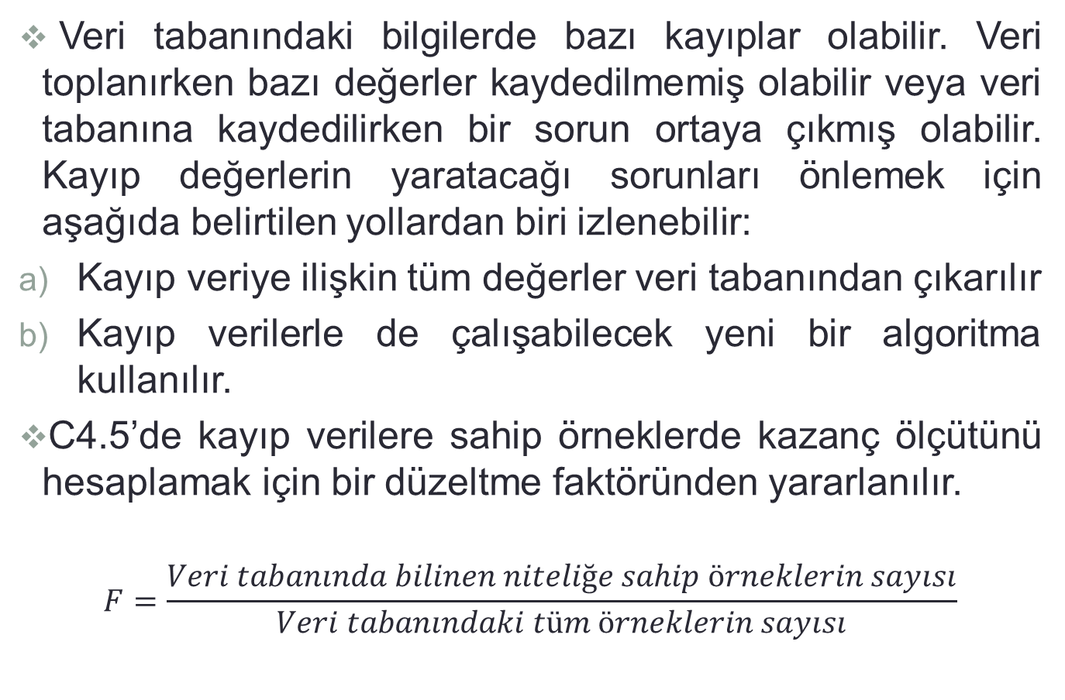
Bilinmeyen Nitelik Değerleri
Veri tabanındaki bilgilerde bazı kayıplar olabilir. Veri toplanırken bazı değerler kaydedilmemiş olabilir veya veri tabanına kaydedilirken bir sorun ortaya çıkmış olabilir. Kayıp değerlerin yaratacağı sorunları önlemek için aşağıda belirtilen yollardan biri izlenebilir:
Kayıp veriye ilişkin tüm değerler veri tabanından çıkarılır
Kayıp verilerle de çalışabilecek yeni bir algoritma kullanılır.
C4.5’de kayıp verilere sahip örneklerde kazanç ölçütünü hesaplamak için bir düzeltme faktöründen yararlanılır.
$$F=\frac{Veri tabanında bilinen niteliğe sahip örneklerin sayısı}{Veri tabanındaki tüm örneklerin sayısı}$$

Slide 79
Yeni kazanç ölçütü şu şekilde olacaktır;
Kazanç(X)=F(H(T)-H(X,T))
ÖRNEK:
Aşağıdaki örnek üzerinde C4.5 algoritmasının bilinmeyen nitelik değerlerine nasıl yaklaştığını inceleyeceğiz. Burada eğitim kümesinin NİTELİK1 niteliği üzerinde bir kayıp değeri vardır ve ? İşareti ile gösterilmektedir.

Slide 80
Tablo 3.21. Kayıp değerlere sahip veri tabanı
NİTELİK1 | NİTELİK2 | NİTELİK3 | SINIF
a | 70 | Doğru | Sınıf1
a | 90 | Doğru | Sınıf2
a | 85 | Yanlış | Sınıf2
a | 95 | Yanlış | Sınıf2
a | 70 | Yanlış | Sınıf1
? | 90 | Doğru | Sınıf1
b | 78 | Yanlış | Sınıf1
b | 65 | Doğru | Sınıf1
b | 75 | Yanlış | Sınıf1
c | 80 | Doğru | Sınıf2
c | 70 | Doğru | Sınıf2
c | 80 | Yanlış | Sınıf1
c | 70 | Yanlış | Sınıf1
c | 96 | Yanlış | Sınıf1

Slide 81
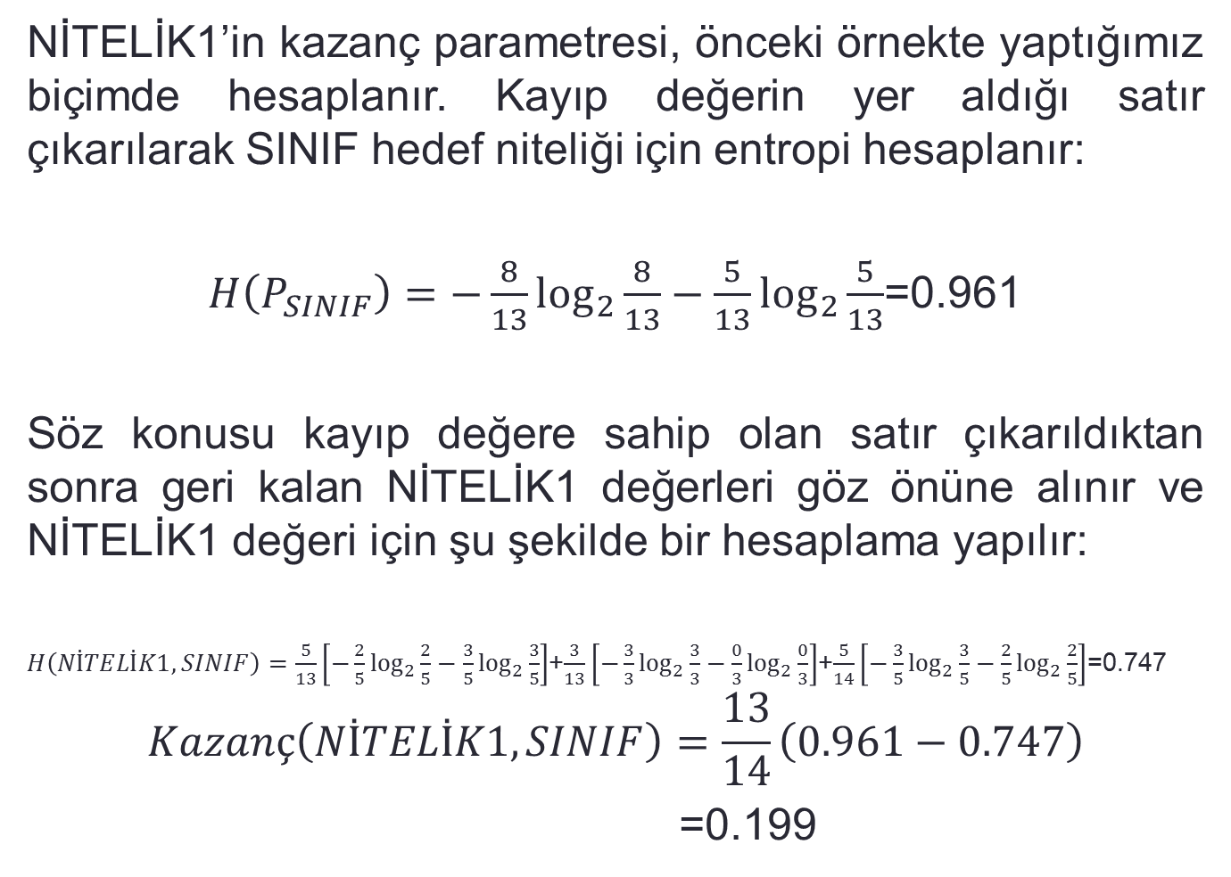
NİTELİK1’in kazanç parametresi, önceki örnekte yaptığımız biçimde hesaplanır. Kayıp değerin yer aldığı satır çıkarılarak SINIF hedef niteliği için entropi hesaplanır:
$H\left(P_{SINIF}\right)=−\frac{8}{13}\log_{2}{\frac{8}{13}−\frac{5}{13}\log_{2}{\frac{5}{13}}}$=0.961
Söz konusu kayıp değere sahip olan satır çıkarıldıktan sonra geri kalan NİTELİK1 değerleri göz önüne alınır ve NİTELİK1 değeri için şu şekilde bir hesaplama yapılır:
$H\left(NİTELİK1,SINIF\right)=\frac{5}{13}\left[−\frac{2}{5}\log_{2}{\frac{2}{5}−\frac{3}{5}\log_{2}{\frac{3}{5}}}\right]$+$\frac{3}{13}\left[−\frac{3}{3}\log_{2}{\frac{3}{3}−\frac{0}{3}\log_{2}{\frac{0}{3}}}\right]$+$\frac{5}{14}\left[−\frac{3}{5}\log_{2}{\frac{3}{5}−\frac{2}{5}\log_{2}{\frac{2}{5}}}\right]$=0.747
$$Kazanç\left(NİTELİK1,SINIF\right)=\frac{13}{14}\left(0.961−0.747\right)$$
=0.199

Slide 82
Karar Ağaçlarının Budanması
Karar ağaçları çoğu kez karmaşık bir görünüme sahip olabilir. Bir karar ağacında, bir alt ağacı atarak yerine bir yaprak yerleştirmek söz konusu olabilir. Bu şekilde yapılan işleme ‘karar ağacının budanması’ adı verilmektedir.
Alt ağacın yerine yaprak yerleştirmekle, algoritma ‘öngörülü hata oranını’ azaltmayı ve sınıflandırma modelinin kalitesini arttırmayı amaçlar.
Öngörülü hata oranını belirlemek için şu yol izlenir;
İlave test örneklerinden oluşan yeni bir küme kullanmak
Bu teknik önceden var olan örnekleri eşit boydaki bloklara böler ve her bir blok için bu bloğu oluşturan tüm örneklerden ağaç oluşturulur.
Ardından bu ağaç verilmiş örnekler bloğu ile test edilir.

Slide 83
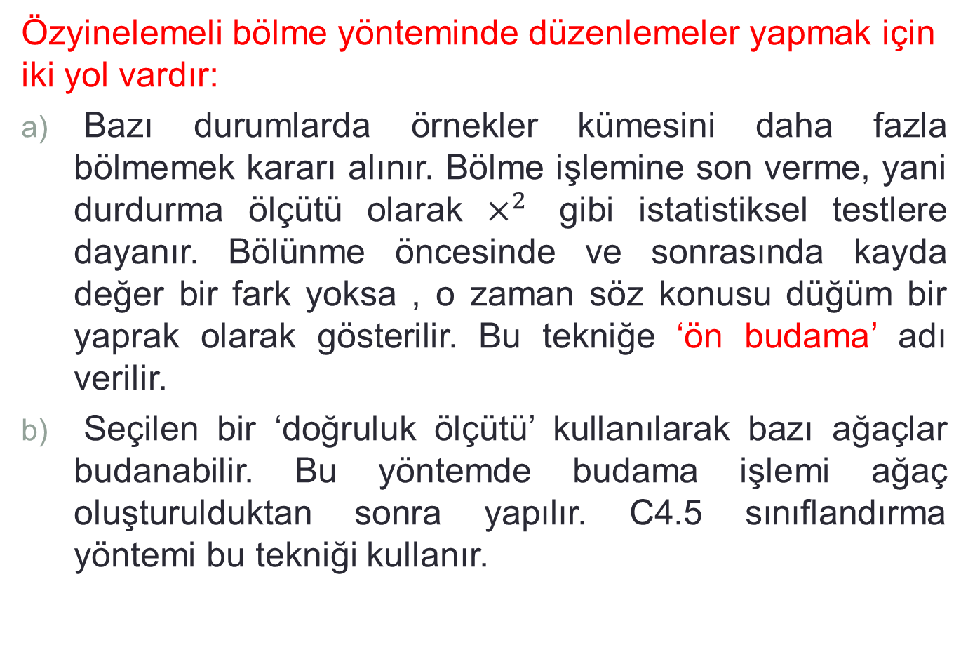
Özyinelemeli bölme yönteminde düzenlemeler yapmak için iki yol vardır:
Bazı durumlarda örnekler kümesini daha fazla bölmemek kararı alınır. Bölme işlemine son verme, yani durdurma ölçütü olarak $×^{2}$ gibi istatistiksel testlere dayanır. Bölünme öncesinde ve sonrasında kayda değer bir fark yoksa , o zaman söz konusu düğüm bir yaprak olarak gösterilir. Bu tekniğe ‘ön budama’ adı verilir.
Seçilen bir ‘doğruluk ölçütü’ kullanılarak bazı ağaçlar budanabilir. Bu yöntemde budama işlemi ağaç oluşturulduktan sonra yapılır. C4.5 sınıflandırma yöntemi bu tekniği kullanır.

Slide 84
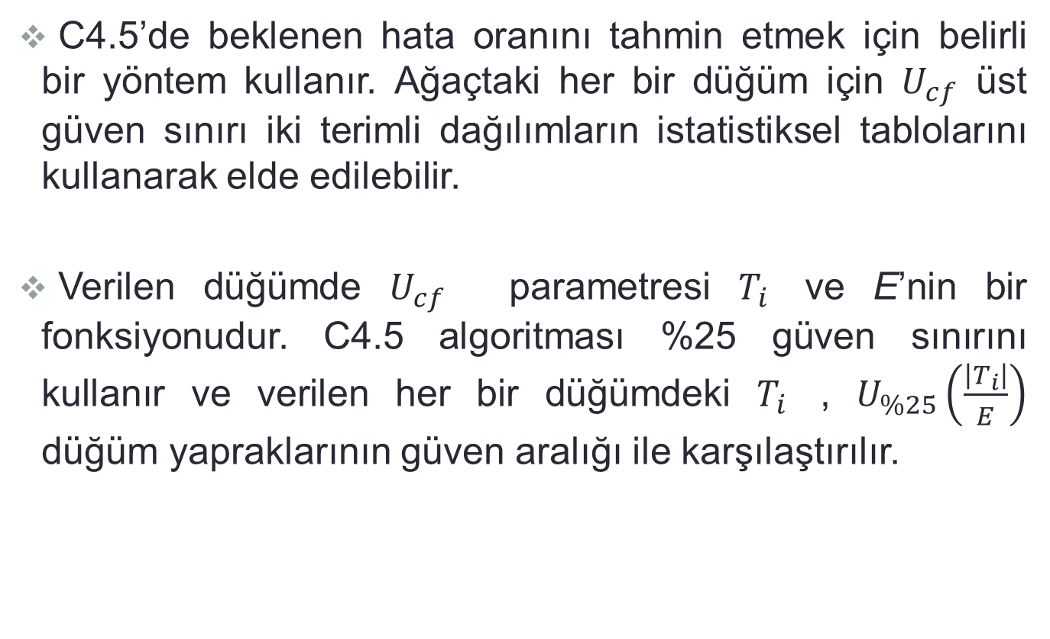
C4.5’de Budama
C4.5’de beklenen hata oranını tahmin etmek için belirli bir yöntem kullanır. Ağaçtaki her bir düğüm için $U_{cf}$ üst güven sınırı iki terimli dağılımların istatistiksel tablolarını kullanarak elde edilebilir.
Verilen düğümde $U_{cf}$ parametresi $T_{i}$ ve E’nin bir fonksiyonudur. C4.5 algoritması %25 güven sınırını kullanır ve verilen her bir düğümdeki $T_{i}$ , $U_{\%25}\left(\frac{\left|T_{i}\right|}{E}\right)$ düğüm yapraklarının güven aralığı ile karşılaştırılır.

Slide 85

Örnek:
Basit ve küçük bir örnekle budama işlemini açıklamak istiyoruz. Aşağıdaki şekilde bir karar ağacının alt ağacı verilmiştir. Burada X1 kök düğümüdür ve bundan A niteliğine ait $\left\{1,2,3\right\}$ gibi üç değer çıkmaktadır.
X1
Sınıf2 (16,1)
A=1
A=3
A=2
Sınıf1 (6,0)
Sınıf1 (9,0)
Sınıf2 (1,0)

Slide 86

Kök düğümün alt düğümleri, kendilerine uyan sınıflardan ve $\left(\frac{T_{i}}{E}\right)$ parametreleriyle belirlenmiş birer yapraktır. Bütün düğümlerin üst güven sınırları %25 güven değeri kullanılarak istatistik tablolardan elde edilir:
$U_{\%25}$(6,0)=0.206
$$U_{\%25}\left(9,0\right)=0.143$$
$U_{\%25}$(1,0)=0.750
$$U_{\%25}\left(16,1\right)=0.157$$
Bu değerleri kullanarak başlangıç ağacının yanı sıra bu ağacın yerine konulan düğümün beklenen hataları hesaplanır;
${PE}_{ağaç}$=6(0.206)+9(0.143)+1(0.750)=3.257
${PE}_{ağaç}$=16(0.157)= 2.517

Slide 87
Karar Kuralları Oluşturmak
Eğitim kümesine bağlı olarak elde edilen karar ağacından yararlanarak karar kuralları oluşturulabilir. Karar kuralları aynen programlama dillerindeki IF..THEN…ELSE yapılarına benzer.

Slide 88
Örnek: Karar Ağacı
Hava
Güneşli
bulutlu
Yağmurlu
Nem
Evet
Rüzgar
Yüksek
Normal
Güçlü
Hafif
Hayır
Evet
Hayır
Evet

Slide 89
Bu karar ağacına dayanarak aşağıdaki kural tablosunu çıkarabiliriz:
KURAL1:
Eğer HAVA=güneşli ise ve
Eğer NEM=yüksek ise OYUN=hayır;
KURAL2:
Eğer HAVA=güneşli ise ve
Eğer NEM=normal ise OYUN=evet;
KURAL3:
Eğer HAVA=bulutlu ise OYUN=evet;
KURAL4:
Eğer HAVA=yağmurlu ise ve
Eğer RÜZGAR=güçlü ise OYUN=hayır;
KURAL5:
Eğer HAVA=yağmurlu ise ve
Eğer RÜZGAR=hafif ise OYUN=evet;

